Slide 1

SMLUVNÍ PRÁVO V DOPRAVĚ
Mgr. Martin Laipold
Notes:
REGULA - JUDr.Václav ROUBAL, spol. s r.o., Mgr.Martin Laipold
1
1
1
1
1
REGULA - JUDr.Václav ROUBAL, spol. s r.o., Mgr.Martin Laipold

Slide 2
Právní řád
U smluvních vztahů z mezinárodní prvkem nastupuje právní posouzení právního řádu, kterým se bude právní řád řídit.
Mezinárodní prvek – nejčastěji smluvní strana či předmět smlouvy.
Právní řád - volbou stran
- kolizní normy
- Nařízení Řím I – Nařízení Evropského parlamentu a Rady (ES) č. 593/2008
- zákon o mezinárodním právu soukromém a procesním (č.91/2012 Sb)‏
2
Notes:
REGULA - JUDr.Václav ROUBAL, spol. s r.o., Mgr.Martin Laipold
2
2
2
2
2
REGULA - JUDr.Václav ROUBAL, spol. s r.o., Mgr.Martin Laipold

Slide 3
Vztahy mezi předpisy (subsidiarita předpisů)‏
Volbou právního řádu je dán soubor právních předpisů, které budou použity na smluvní vztah, ale je důležité ještě rozlišovat mezi jednotlivými právními předpisy v daném právním řádu, které jsou použitelné pro daný smluvní vztah.
V čl. 10 Ústavy ČR je stanoveno, že pokud mezinárodní smlouvy ( a tedy i Úmluva CMR) stanoví něco jiného, než zákon, tak se použije mezinárodní smlouva.
Ustanovení Úmluvy CMR tedy mají přednost před ustanoveními Občanského zákoníku. Právní otázky, které nejsou upraveny v Úmluvě CMR budou však stále řešeny Občanským zákoníkem tj. subsidiarita právních předpisů.
3
Notes:
REGULA - JUDr.Václav ROUBAL, spol. s r.o., Mgr.Martin Laipold
3
3
3
3
3
REGULA - JUDr.Václav ROUBAL, spol. s r.o., Mgr.Martin Laipold

Slide 4
Vztahy mezi předpisy (subsidiarita předpisů)‏
Mezinárodní silniční nákladní přeprava dle českého právního řádu
Působnost CMR - odpovědnost dopravce dle čl. 17, náhradová povinnost dopravce čl.23, zjevné a nezjvené vady čl. 30, náhradová povinnost za překročení dodací lhůty, promlčení čl. 32, prekluze čl. 30 odst.3
Působnost OZ – náležitosti přepravní smlouvy, formy uzavření přepravní smlouvy, sjednané povinnosti nad rámec přepravní smlouvy, nesplnění přepravní smlouvy, přepravné, splatnost
Působnost nejistá – smluvní pokuty, slib odškodnění, reklamace
4
Notes:
REGULA - JUDr.Václav ROUBAL, spol. s r.o., Mgr.Martin Laipold
4
4
4
4
4
REGULA - JUDr.Václav ROUBAL, spol. s r.o., Mgr.Martin Laipold

Slide 5
Právní předpisy v dopravě‏
Veřejné právo - Živnostenský zákon č. 455/1991 Sb.
- Zákon o provozu na pozemních komunikacích č. 361/2000 Sb.
- Zákon o dani z příjmu č. 586/1992 Sb.
Soukromé právo - Občanský zákoník č. 89/2012 Sb.
- Úmluva CMR č. 11/1975 Sb.
Neznalost zákona neomlouvá – všichni se musí řídit předpisy veřejného i soukromého práva.
Soukromé právo není závislé na právu veřejném.
5
Notes:
REGULA - JUDr.Václav ROUBAL, spol. s r.o., Mgr.Martin Laipold
5
5
5
5
5
REGULA - JUDr.Václav ROUBAL, spol. s r.o., Mgr.Martin Laipold

Slide 6
Občanský zákoník –č. 89/2012 Sb.
Právní předpis obsahující obecnou právní úpravu pro soukromo-právní vztahy – generální předpis.
Obsahuje pět částí, které tvoří celkem 3081 paragrafů
- Obecná část – základní zásady, osoby práva, zastoupení, věci a jejich rozdělení, právní skutečnosti.
- Rodinné právo – úprava manželství, příbuzenství a švagrovství, poručenství a jiné formy péče o dítě.
- Absolutní majetková práva – věcná práva, dědické právo
- Relativní majetková práva – závazky obecně, závazky z právních jednání, závazky z deliktů
- Společná, přechodná a závěrečná ustanovení
Notes:
REGULA - JUDr.Václav ROUBAL, spol. s r.o., Mgr.Martin Laipold
6
6
6
6
Nový Občanský zákoník a jeho dopad na poskytování dopravních služeb
7. IV 2014

Slide 7
Občanský zákoník č. 89/2012 Sb.
- snaha o bezformálnost – písemnost smluvních ujednání pouze v nezbytnýpřípadech
- nedodržení písemné formy neznamená automaticky neplatnost
- snaha považovat právní jednání spíše za platné, než neplatné
- každý má povinnost jednat v právním styku poctivě
- ochrana slabší strany (nejen spotřebitele, ale i podnikatele)‏
- kdo se veřejně hlasí k nějakému povolání, dává tím najevo, že je schopen jednat s odbornou péčí pro dané povolání
- není stanoveno výslovně, která ustanovení jsou kogentní (nelze se odchýlit). Pouze obecně uvedeno, že se nelze odchýlit pokud to je výslovně zakázáno, či porušuje dobré mravy a věřejný pořádek.
Notes:
REGULA - JUDr.Václav ROUBAL, spol. s r.o., Mgr.Martin Laipold
7
7
7
7
Nový Občanský zákoník a jeho dopad na poskytování dopravních služeb
7. IV 2014

Slide 8
Občanský zákoník č. 89/2012 Sb.
Změny úpravy v dopravě :
- zrušení vyhlášky o silničním přepravním řádu bez vzniku nového přepravního řádu.
- u vnitrostátní přepravy zboží nebude omezena náhradová povinnost dopravce za překročení dodací lhůty.
- nutnost reklamovat škodu do 6 měsíců - promlčení
- zrušení povinné písemné formy některých institutů :
    smluvní pokuta
    slib odškodnění
    smlouva o nájmu dopravního prostředku
8
Notes:
REGULA - JUDr.Václav ROUBAL, spol. s r.o., Mgr.Martin Laipold
8
8
8
8
REGULA - JUDr.Václav ROUBAL, spol. s r.o., Mgr.Martin Laipold

Slide 9
Právní osobnost
fyzické osoby
- vzniká narozením
- nezletilý pouze k úkonům dle jejich duševního vývoje
- zletilý, pokud ji nebyly zbaveny soudem – lze i zpětně
-obchodním jménem je jméno a příjmení
právnické osoby
- sdružení fyz. osob nebo práv. osob - spolky
- územní celky
- subjekty ze zákona
- obchodní korporace jméno obsahuje dodatek s.r.o., a.s., apod.
9
Notes:
REGULA - JUDr.Václav ROUBAL, spol. s r.o., Mgr.Martin Laipold
9
9
9
9
9
REGULA - JUDr.Václav ROUBAL, spol. s r.o., Mgr.Martin Laipold

Slide 10
Falešné subjekty v dopravě
Zadavatel přepravy :
- fiktivní firma, jenž existuje pouze papírově
- není možné vymáhat přepravné
Zasílatel :
- zapojí se do řetezce firem
- změní v následující objednávce místo vykládky
- těsně před vykládkou změní dispozicie k vykládce
Dopravce :
- převzatou zásilku nedoveze na místo určení
10
Notes:
REGULA - JUDr.Václav ROUBAL, spol. s r.o., Mgr.Martin Laipold
10
10
10
10
10
REGULA - JUDr.Václav ROUBAL, spol. s r.o., Mgr.Martin Laipold

Slide 11
Jednání podnikatele
Kdo samostatně vykonává na vlastní účet a odpovědnost výdělečnou činnost živnostenským nebo obdobným způsobem se záměrem činit tak soustavně za účelem dosažení zisku, je považován se zřetelem k této činnosti za podnikatele.
Podnikatel, který nemá obchodní firmu, právně jedná při svém podnikání pod vlastním jménem; připojí-li k němu dodatky charakterizující blíže jeho osobu nebo obchodní závod, nesmí být klamavé.
Pověří-li podnikatel někoho při provozu obchodního závodu určitou činností, zastupuje tato osoba podnikatele ve všech jednáních, k nimž při této činnosti obvykle dochází.
Právnickou osobu zastupují její zaměstnanci v rozsahu obvyklém vzhledem k jejich zařazení nebo funkci; přitom rozhoduje stav, jak se jeví veřejnosti
11
Notes:
REGULA - JUDr.Václav ROUBAL, spol. s r.o., Mgr.Martin Laipold
11
11
11
11
11
REGULA - JUDr.Václav ROUBAL, spol. s r.o., Mgr.Martin Laipold

Slide 12
Nábídka a příjetí
Z návrhu na uzavření smlouvy (dále jen "nabídka") musí být zřejmé, že ten, kdo jej činí, má úmysl uzavřít určitou smlouvu s osobou, vůči níž nabídku činí.
Osoba, které je nabídka určena, nabídku přijme, projeví-li s ní včas vůči navrhovateli souhlas. Mlčení nebo nečinnost samy o sobě přijetím nejsou.
Projev vůle, který obsahuje dodatky, výhrady, omezení nebo jiné změny, je odmítnutím nabídky a považuje se za novou nabídku. Přijetím nabídky je však odpověď, která vymezuje obsah navržené smlouvy jinými slovy.
Odpověď s dodatkem nebo odchylkou, která podstatně nemění podmínky nabídky, je přijetím nabídky, pokud navrhovatel bez zbytečného odkladu takové přijetí neodmítne. Navrhovatel může přijetí nabídky s dodatkem nebo odchylkou předem vyloučit již v nabídce nebo jiným způsobem, který nevzbuzuje pochybnost.
12
Notes:
REGULA - JUDr.Václav ROUBAL, spol. s r.o., Mgr.Martin Laipold
12
12
12
12
12
REGULA - JUDr.Václav ROUBAL, spol. s r.o., Mgr.Martin Laipold

Slide 13
Uzavření smlouvy
Smlouvou projevují strany vůli zřídit mezi sebou závazek a řídit se obsahem smlouvy.
Smlouva je uzavřena, jakmile si strany ujednaly její obsah. V mezích právního řádu je stranám ponecháno na vůli svobodně si smlouvu ujednat a určit její obsah.
Každá z několika smluv uzavřených při témže jednání nebo zahrnutých do téže listiny se posuzuje samostatně
Každý může vést jednání o smlouvě svobodně a neodpovídá za to, že ji neuzavře, ledaže jednání o smlouvě zahájí nebo v takovém jednání pokračuje, aniž má úmysl smlouvu uzavřít
13
Notes:
REGULA - JUDr.Václav ROUBAL, spol. s r.o., Mgr.Martin Laipold
13
13
13
13
13
REGULA - JUDr.Václav ROUBAL, spol. s r.o., Mgr.Martin Laipold

Slide 14
Způsoby uzavření smlouvy
Ústní forma
  Oba účastníci uzavírají smlouvu ústně (telefonicky)‏
Písemná forma
  Oba účastníci uzavírají smlouvu projevem vůle, který je zachycen v písemné formě (podpis !)‏
Konkludentní forma
  Ústní návrh smlouvy je potvrzen konáním podle obsahu návrhu (přistavení vozidla k nakládce)‏
  Písemný návrh smlouvy je potvrzen konáním podle obsahu návrhu (přistavením vozidla k nakládce)‏
Jakýkoliv požadavek na změnu návrhu je považován za nový návrh
Stornovat nebo odstoupit od smlouvy lze jen u existující smlouvy
14
Notes:
REGULA - JUDr.Václav ROUBAL, spol. s r.o., Mgr.Martin Laipold
14
14
14
14
14
REGULA - JUDr.Václav ROUBAL, spol. s r.o., Mgr.Martin Laipold

Slide 15
Všeobecné obchodní podmínky
Část obsahu smlouvy lze určit také odkazem na všeobecné obchodní podmínky vypracované odbornými nebo zájmovými organizacemi nebo odkazem na jiné obchodní podmínky, jež jsou stranám uzavírajícím smlouvu známé nebo k návrhu přiložené.
Odchylná ujednání ve smlouvě mají přednost před zněním obchodních podmínek
Pouhý odkaz na soukromé všeobecné podmínky zveřejněné na internetu nemusí být považován za dostatečný důkaz o tom, že všeobecné podmínky byly stranám známé při uzavření smlouvy.
15
Notes:
REGULA - JUDr.Václav ROUBAL, spol. s r.o., Mgr.Martin Laipold
15
15
15
15
15
REGULA - JUDr.Václav ROUBAL, spol. s r.o., Mgr.Martin Laipold

Slide 16
Všeobecné obchodní podmínky
Část obsahu smlouvy lze určit také odkazem na všeobecné obchodní podmínky vypracované odbornými nebo zájmovými organizacemi nebo odkazem na jiné obchodní podmínky, jež jsou stranám uzavírajícím smlouvu známé nebo k návrhu přiložené.
Odchylná ujednání ve smlouvě mají přednost před zněním obchodních podmínek
Pouhý odkaz na soukromé všeobecné podmínky zveřejněné na internetu nemusí být považován za dostatečný důkaz o tom, že všeobecné podmínky byly stranám známé při uzavření smlouvy.
Ustanovení obchodních podmínek, které druhá strana nemohla rozumně očekávat, je neúčinné, nepřijala-li je tato strana výslovně; k opačnému ujednání se nepřihlíží. Zda se jedná o takové ustanovení, se posoudí nejen vzhledem k jeho obsahu, ale i ke způsobu jeho vyjádření (§1753 OZ).

Slide 17
Všeobecné obchodní podmínky
Ustanovení o smlouvách uzavíraných adhezním způsobem (formuláře) platí pro každou smlouvu, jejíž základní podmínky byly určeny jednou ze smluvních stran nebo podle jejích pokynů, aniž slabší strana měla skutečnou příležitost obsah těchto základních podmínek ovlivnit. Použije-li se k uzavření smlouvy se slabší stranou smluvní formulář užívaný v obchodním styku nebo jiný podobný prostředek, má se za to, že smlouva byla uzavřena adhezním způsobem.
Odchýlí-li se strany od ochrany slabší strany před adhézními smlouvy nebo vyloučí-li některé z takovýchto ustanovení, nepřihlíží se k tomu. To neplatí pro smlouvy uzavřené mezi podnikateli, ledaže strana prokáže, že doložka uvedená mimo vlastní text smlouvy a navržená druhou smluvní stranou hrubě odporuje obchodním zvyklostem a zásadě poctivého obchodního styku.

Slide 18
Všeobecné přepravní podmínky Svazu automobilových dopravců ČESMAD BOHEMIA
Snaží se nahradit neexistenci silničního přepravního řádu.
- upravují podrobné podmínky pro sjednávání a provádění přepravní smlouvy v silniční nákladní dopravě
jsou oborové, proto se nemusí prokazovat, že stranám byl znám jejich obsah, je nutné však ve smlouvě na ně odkázat. Lze přiložit do emailu v PDF.
Druhá strana by měla být poučena, že ve VPP ČESMAD BOHEMIA je v souladu s Úmluvou CMR řešeny povinnosti odesílatele, dopravce, odpovědnost a náhradová povinnost dopravce, promlčení a způsob reklamace z přepravy, a to pro vnitrostátní i mezinárodní přepravu zboží. (Ochrana slabší strany)
Stále se jedná o smluvní podmínky, jejichž závaznost v jednotlivých případech posuzuje soud s ohledem na právní úpravu adhezních smluv.

Slide 19
Všeobecné přepravní podmínky Svazu automobilových dopravců ČESMAD BOHEMIA
VPP upravují vztahy mezi dopravcem a zadavatelem komplexně, a jsou použitelné jak pro vnitrostátní, tak i pro mezinárodní silniční přepravu zboží po silnici,
VPP vycházejí z právní úpravy pro mezinárodní silniční přepravy dané Úmluvou CMR, zohledňující kogentní ustanovení občanského zákoníku, jenž neumožňují převzít celou úpravu Úmluvy CMR,
VPP upravují přepravní doklad. Dodací list a stazka nejsou přepravní doklady. Nepoužíváním přepravních dokladů ve vnitrostátních přepravách dopravci zvyšují svoji odpovědnost za zásilku.
VPP upravují i náležitosti smluvního vztahy, balení zásilky, nakládka, vykládka zásilky, ale také i v § 7VPP standardy způsobu provádění přepravy
VPP omezují smluvně náhradovou povinnost dopravce, zkracují promlčecí lhůtu vůči dopravci, ale také stanovují způsob, jak může odesílatel si sjednat plnou náhradovou povinnost dopravce.
VPP mají snahu založit vyvážení vztah mezi odesílatelem a dopravcem založený na zvyklostech silniční nákladní přepravy v Evropě.

Slide 20
Všeobecné přepravní podmínky zapsaného spolku České sdružení nadrozměrných a těžkých dopravců ČESTAND
VPP ČESTAND jsou oborové podmínky a doplňují VPP ČESMAD Bohemia
VPP ČESTAND upravují specifické podmínky pro provádění přepravy nadrozměrných a těžkých zásilek, včetně souvisejících činností.
VPP ČESTAND rozlišují různý rozsah služeb, jenž je nabízen odesílatelům (resp. zadavatelům přepravy) a z toho vycházející povinnosti smluvních stran.
VPP ČESTAND řeší podmínky nejen přepravy samotné, ale i nakládky či vykládky, včetně použití manipulační techniky, také technického doprovodu a i policejního doprovodu.
VPP ČESTAND upravuje náhradovou povinnost dopravce za činnosti prováděné v průběhu přepravy nadrozměrné či těžké zásilky v limitu Úmluvy CMR tj. 8,33 XDR x hrubá váha zásilky. S ohledem na obvykle vysokou váhu zásilky, představuje i toto omezení riziko velkých škod.
VPP ČESTAND stanovují specifickou vyšší moc spočívající ve změně vydaných povolení nebo v pokynech policejního doprovodu.

Slide 21
Všeobecné zasílatelské podmínky
Svazu spedice logistiky a skladování.
VPP SSL upravují vztah mezi zasílatelem a příkazcem.
VPP SSL se dovolávají omezení náhradové povinnosti dopravců pro jednotlivé druhy přeprav.
je nutné si uvědomit, že nesplnění informační povinnosti zakládá pro zasílatele ručení za jednání či opomenutí obstaraných osob (VVP SSL mění informační povinnost pouze na žádost – nejisté)
Zasílatel se tedy může dostat snadno do právní pozice dopravce, a proto je pro zasílatele vhodné, aby se dovolával jak VPP SSL ve smlouvě, tak i sdělil, že přepravy jsou prováděny na základě VPP Česmad Bohemia případně i VPP ČESTAND. Možnost dovolávat se mezinárodních smluv závazných v ČR je vždy při shledání pozice dopravce.
VPP SSL nespecifikují podrobně pojem „potřebná péče“, a proto by se měl vždy zasílatel jistit, aby skutečnost, že příkazce šetří na přepravě se neobrátila proti zasílateli, jako nedostatek potřebné péče.

Slide 22
Zánik smlouvy
Zánik závazku - Splněním
- jiný způsob zániku
- Dohodou
- Započtením
- Odstupné
- Splynutí
- Prominutí dluhu
- Výpověď
- Odstoupení od smlouvy
- Následná nemožnost plnění
22
Notes:
REGULA - JUDr.Václav ROUBAL, spol. s r.o., Mgr.Martin Laipold
22
22
22
22
22
REGULA - JUDr.Václav ROUBAL, spol. s r.o., Mgr.Martin Laipold

Slide 23
Zánik smlouvy
Odstoupit od smlouvy lze v případech stanovených zákonem nebo smlouvou.
§ 2002 OZ stanoví, pokud poruší strana smlouvu podstatným způsobem, může druhá strana bez zbytečného odkladu od smlouvy odstoupit.
Podstatné je takové porušení povinnosti, o němž strana porušující smlouvu již při uzavření smlouvy věděla nebo musela vědět, že by druhá strana smlouvu neuzavřela, pokud by toto porušení předvídala; v ostatních případech se má za to, že porušení podstatné není.
Strana může od smlouvy odstoupit bez zbytečného odkladu poté, co z chování druhé strany nepochybně vyplyne, že poruší smlouvu podstatným způsobem, a nedá-li na výzvu oprávněné strany přiměřenou jistotu.
Smlouva může umožnit odstoupení i pro nepodstatné porušení povinnosti a nebo za zaplacení odstupného.
Strana, která odpovídá za důvody, jenž způsobily odstoupení od smlouvy je povinna k náhradě škody, pokud nebylo sjednáno odstupné, jenž nahrazuje škodu.
23
Notes:
REGULA - JUDr.Václav ROUBAL, spol. s r.o., Mgr.Martin Laipold
23
23
23
23
23
REGULA - JUDr.Václav ROUBAL, spol. s r.o., Mgr.Martin Laipold

Slide 24
Promlčení práva
Nebylo-li právo vykonáno v promlčecí lhůtě, promlčí se a dlužník není povinen plnit. Plnil-li však dlužník po uplynutí promlčecí lhůty, nemůže požadovat vrácení toho, co plnil
Jedná-li se o právo vymahatelné u orgánu veřejné moci, počne promlčecí lhůta běžet ode dne, kdy právo mohlo být uplatněno poprvé.
Právo může být uplatněno poprvé, pokud se oprávněná osoba dozvěděla o okolnostech rozhodných pro počátek běhu promlčecí lhůty, anebo kdy se o nich dozvědět měla a mohla.
24
Notes:
REGULA - JUDr.Václav ROUBAL, spol. s r.o., Mgr.Martin Laipold
24
24
24
24
24
REGULA - JUDr.Václav ROUBAL, spol. s r.o., Mgr.Martin Laipold

Slide 25
Počátek běhu promlčecí lhůty
Okolnosti rozhodné pro počátek běhu promlčecí lhůty u práva na náhradu škody zahrnují vědomost o škodě a osobě povinné k její náhradě. To platí obdobně i pro odčinění újmy.
Okolnosti rozhodné pro počátek běhu promlčecí lhůty u práva na vydání bezdůvodného obohacení zahrnují vědomost, že k bezdůvodnému obohacení došlo, a o osobě povinné k jeho vydání.
U práva na pojistné plnění počne promlčecí lhůta běžet za jeden rok od pojistné události. To platí i v případě, kdy poškozenému vzniklo přímé právo na pojistné plnění vůči pojistiteli, nebo v případě, kdy pojištěný uplatňuje vůči pojistiteli úhradu toho, co poškozenému poskytl při plnění povinnosti nahradit škodu nebo jinou újmu.
U práva vzniklého z celkového zničení nebo ztráty dopravované věci počne promlčecí lhůta běžet ode dne, kdy zásilka měla být příjemci doručena. Byla-li však dopravovaná věc jen poškozena nebo byla-li doručena opožděně, počne promlčecí lhůta běžet ode dne doručení zásilky.
U práva, které musí být uplatněno nejprve u příslušné osoby, počne promlčecí lhůta běžet ode dne, kdy u ní bylo právo takto uplatněno.
25
Notes:
REGULA - JUDr.Václav ROUBAL, spol. s r.o., Mgr.Martin Laipold
25
25
25
25
25
REGULA - JUDr.Václav ROUBAL, spol. s r.o., Mgr.Martin Laipold

Slide 26
Promlčení práva
Promlčecí lhůta trvá tři roky
Bylo-li do veřejného seznamu zapsáno právo, které může být vykonáváno nepřetržitě nebo opakovaně, promlčí se, pokud není vykonáváno po dobu deseti let. Brání-li osoba zavázaná z věcného břemene výkonu práva, promlčí se věcné břemeno, pokud oprávněná osoba neuplatní své právo do tří let.
Právo na pojistné plnění z pojištění odpovědnosti se promlčí nejpozději promlčením práva na náhradu škody nebo újmy, na kterou se pojištění vztahuje.
Právo na náhradu škody nebo jiné újmy se promlčí nejpozději za deset let ode dne, kdy škoda nebo újma vznikla. Pro právo vzniklé z újmy na svobodě, životě nebo na zdraví toto neplatí
Právo na vydání bezdůvodného obohacení se promlčí nejpozději za deset let ode dne, kdy k bezdůvodnému obohacení došlo. Bylo-li bezdůvodné obohacení nabyto úmyslně, promlčí se právo na jeho vydání nejpozději za patnáct let ode dne, kdy k bezdůvodnému obohacení došlo.
26
Notes:
REGULA - JUDr.Václav ROUBAL, spol. s r.o., Mgr.Martin Laipold
26
26
26
26
26
REGULA - JUDr.Václav ROUBAL, spol. s r.o., Mgr.Martin Laipold

Slide 27
Promlčení práva
Uznal-li dlužník svůj dluh, promlčí se právo za deset let ode dne, kdy k uznání dluhu došlo. Určí-li však dlužník v uznání i dobu, do které splní, promlčí se právo za deset let od posledního dne určené doby.
Právo přiznané rozhodnutím orgánu veřejné moci se promlčí za deset let ode dne, kdy mělo být podle rozhodnutí plněno.
Byl-li dluh uznán nebo bylo-li právo přiznáno rozhodnutím orgánu veřejné moci, neplatí desetiletá promlčecí lhůta pro úroky a pro ta opětující se plnění, které dospěly po uznání dluhu nebo po přiznání práva.
V případě uzavření dohody o mimosoudním jednání věřitele a dlužníka o právu nebo o okolnosti, která právo zakládá, počne promlčecí lhůta běžet poté, co věřitel nebo dlužník výslovně odmítne v takovém jednání pokračovat; počala-li promlčecí lhůta běžet již dříve, po dobu jednání neběží.
Uplatní-li věřitel v promlčecí lhůtě právo u orgánu veřejné moci a pokračuje-li řádně v zahájeném řízení, promlčecí lhůta neběží. To platí i o právu již vykonatelném, pokud byl pro ně navržen výkon rozhodnutí nebo navrženo nařízení exekuce.
27
Notes:
REGULA - JUDr.Václav ROUBAL, spol. s r.o., Mgr.Martin Laipold
27
27
27
27
27
REGULA - JUDr.Václav ROUBAL, spol. s r.o., Mgr.Martin Laipold

Slide 28
Prekluze práva
Nebylo-li právo vykonáno ve stanovené lhůtě, zanikne jen v případech stanovených zákonem výslovně. K zániku práva soud přihlédne, i když to dlužník nenamítne.
Pronajímatel dopravního prostředku nahradí nájemci náklady, které nájemce vynaložil na údržbu; neuplatní-li nájemce toto právo u pronajímatele do tří měsíců od vynaložení nákladů, právo zanikne.
Uznáním závazku, který zanikl je neplatné.
28
Notes:
REGULA - JUDr.Václav ROUBAL, spol. s r.o., Mgr.Martin Laipold
28
28
28
28
28
REGULA - JUDr.Václav ROUBAL, spol. s r.o., Mgr.Martin Laipold

Slide 29
Náhrada škoda
Náhrada škody v § 2894 NOZ je koncipována jako odpovědnost za deliktní jednání. Pokud někdo poruší povinnosti stanovené NOZ, pak nastupuje sankce, a to povinnost k náhradě škody.
Za deliktní jednání se považuje i dle § 2913 NOZ porušení smluvní povinnosti, a tedy pravidla pro náhradu škody jsou obecná, jak pro jednání škůdce, tak i při porušení smluvní povinnosti. NOZ však zavádí ve speciálních případech tzv. objektivní odpovědnost
NOZ zůstává u principů rozsáhlé prevenční povinnosti - § 2900 -2903 NOZ.
29
Notes:
REGULA - JUDr.Václav ROUBAL, spol. s r.o., Mgr.Martin Laipold
29
29
29
29
29
REGULA - JUDr.Václav ROUBAL, spol. s r.o., Mgr.Martin Laipold

Slide 30
Náhrada škoda
Nově se za škodu považuje i vznik povinnosti zaplatit jinému jeho nárok.
§ 2894 NOZ stanoví povinnost nahradit újmu na jmění tzn. i nárust pasiv – povinnost k náhradě škody.
§ 2952 NOZ – Záleží-li skutečná škoda ve vzniku dluhu, má poškozený právo, aby ho škůdce dluhu zprostil nebo mu poskytl náhradu.
Opět se upřednostňuje náhrada škody uvedením do předešlého stavu. § 2951 NOZ – Pouze není-li to dobře možné, anebo žádá-li to poškozený, hradí se škoda v penězích.
30
Notes:
REGULA - JUDr.Václav ROUBAL, spol. s r.o., Mgr.Martin Laipold
30
30
30
30
30
REGULA - JUDr.Václav ROUBAL, spol. s r.o., Mgr.Martin Laipold

Slide 31
Postoupení pohledávek
Věřitel může celou pohledávku nebo její část postoupit smlouvou jako postupitel i bez souhlasu dlužníka jiné osobě (postupníkovi).
Postoupením pohledávky nabývá postupník také její příslušenství a práva s pohledávkou spojená, včetně jejího zajištění.
Postupitel vydá postupníkovi potřebné doklady o pohledávce a sdělí mu vše, co je k uplatnění pohledávky zapotřebí.
Postoupit lze pohledávku, kterou lze zcizit, pokud to ujednání dlužníka a věřitele nevylučuje.
Nelze postoupit pohledávku, která zaniká smrtí nebo jejíž obsah by se změnou věřitele k tíži dlužníka změnil.
31
Notes:
REGULA - JUDr.Václav ROUBAL, spol. s r.o., Mgr.Martin Laipold
31
31
31
31
31
Nový Občanský zákoník a jeho dopad na poskytování dopravních služeb
7. IV 2014
REGULA - JUDr.Václav ROUBAL, spol. s r.o., Mgr.Martin Laipold

Slide 32
Postoupení pohledávek
Dokud postupitel dlužníka nevyrozumí, nebo dokud postupník postoupení pohledávky dlužníku neprokáže, může se dlužník své povinnosti zprostit tím, že splní postupiteli, nebo se s ním jinak vyrovná.
Postoupil-li postupitel tutéž pohledávku několika osobám, je vůči dlužníkovi účinné to postoupení, o němž se dlužník dozvěděl nejdříve.
Postoupení pohledávky nemá účinky vůči osobě, která dluh zajistila zástavním právem, ručením nebo jiným způsobem, dokud jí postupitel o postoupení pohledávky nevyrozumí nebo dokud jí postupník postoupení pohledávky neprokáže.
32
Notes:
REGULA - JUDr.Václav ROUBAL, spol. s r.o., Mgr.Martin Laipold
32
32
32
32
32
Nový Občanský zákoník a jeho dopad na poskytování dopravních služeb
7. IV 2014
REGULA - JUDr.Václav ROUBAL, spol. s r.o., Mgr.Martin Laipold

Slide 33
Postoupení pohledávek
Dlužníku zůstávají i po postoupení zachovány námitky proti pohledávce, které měl v době postoupení. Své vzájemné pohledávky vůči postupiteli může dlužník namítat i vůči postupníkovi, i když v době postoupení ještě nebyly splatné; musí však své pohledávky postupníkovi oznámit bez zbytečného odkladu poté, co se o postoupení dozvěděl.
Jestliže však dlužník proti poctivému postupníkovi uznal pohledávku jako pravou, je povinen jej uspokojit jako svého věřitele.
Postoupit lze i soubor pohledávek, ať již současných nebo budoucích, je-li takový soubor pohledávek dostatečně určen, zejména pokud se jedná o pohledávky určitého druhu vznikající věřiteli v určité době nebo o různé pohledávky z téhož právního důvodu.
33
Notes:
REGULA - JUDr.Václav ROUBAL, spol. s r.o., Mgr.Martin Laipold
33
33
33
33
33
Nový Občanský zákoník a jeho dopad na poskytování dopravních služeb
7. IV 2014
REGULA - JUDr.Václav ROUBAL, spol. s r.o., Mgr.Martin Laipold

Slide 34
Narovnání
Dosavadní závazek lze nahradit novým závazkem i tak, že si strany ujednáním upraví práva a povinnosti mezi nimi dosud sporné nebo pochybné. Týká-li se narovnání věcného práva k věci zapsané do veřejného seznamu, nastávají účinky narovnání zápisem do tohoto seznamu.
Narovnání nelze odporovat jen proto, že jím vznikl nepoměr mezi vzájemným plněním stran.
Platnost narovnání není dotčena omylem v tom, co bylo mezi stranami sporné nebo pochybné, ledaže omyl vyvolala některá strana lstí. Narovnání dohodnuté v dobré víře nepozbývá platnosti ani tehdy, zjistí-li se na základě skutečností vyšlých najevo dodatečně, že některá ze stran pohledávku neměla.
34
Notes:
REGULA - JUDr.Václav ROUBAL, spol. s r.o., Mgr.Martin Laipold
34
34
34
34
34
Nový Občanský zákoník a jeho dopad na poskytování dopravních služeb
7. IV 2014
REGULA - JUDr.Václav ROUBAL, spol. s r.o., Mgr.Martin Laipold

Slide 35
Narovnání
Narovnání, kterým mají být mezi stranami upravena veškerá práva, nelze vztahovat k takovým právům, která byla vyloučena, ani k právům, která strany zřejmě nemohly mít na mysli.
Ujednání o novaci nebo o narovnání vyžaduje písemnou formu, byl-li i původní závazek zřízen v písemné formě, nebo činí-li se o právu již promlčeném.
Zajištění práv, která jsou předmětem novace nebo narovnání, se vztahuje i na práva z nich vzniklá. Poskytla-li však zajištění osoba třetí, která k novaci nebo k narovnání nepřistoupila, je zavázána nejvýše v rozsahu původního závazku a zůstávají jí zachovány všechny námitky, které mohla proti pohledávce uplatnit, kdyby k novaci nebo k narovnání nebylo došlo.
35
Notes:
REGULA - JUDr.Václav ROUBAL, spol. s r.o., Mgr.Martin Laipold
35
35
35
35
35
Nový Občanský zákoník a jeho dopad na poskytování dopravních služeb
7. IV 2014
REGULA - JUDr.Václav ROUBAL, spol. s r.o., Mgr.Martin Laipold

Slide 36
Započtení
Dluží-li si strany vzájemně plnění stejného druhu, může každá z nich prohlásit vůči druhé straně, že svoji pohledávku započítává proti pohledávce druhé strany. K započtení lze přistoupit, jakmile straně vznikne právo požadovat uspokojení vlastní pohledávky a plnit svůj vlastní dluh.
Započtením se obě pohledávky ruší v rozsahu, v jakém se vzájemně kryjí; nekryjí-li se zcela, započte se pohledávka obdobně jako při splnění. Tyto účinky nastávají k okamžiku, kdy se obě pohledávky staly způsobilými k započtení.
K prohlášení o započtení učiněném pod podmínkou nebo s doložením času se nepřihlíží.
36
Notes:
REGULA - JUDr.Václav ROUBAL, spol. s r.o., Mgr.Martin Laipold
36
36
36
36
36
Nový Občanský zákoník a jeho dopad na poskytování dopravních služeb
7. IV 2014
REGULA - JUDr.Václav ROUBAL, spol. s r.o., Mgr.Martin Laipold

Slide 37
Započtení
K započtení jsou způsobilé pohledávky, které lze uplatnit před soudem.
Pohledávka nejistá nebo neurčitá k započtení způsobilá není.
Zakazuje se započtení proti pohledávce výživného pro nezletilého, který není plně svéprávný.
Promlčení pohledávky započtení nebrání, nastalo-li po době, kdy se pohledávky staly způsobilými k započtení.
Zákaz započtení pohledávky prohlášením jedné ze stran nebrání stranám, aby si započtení ujednaly; k ujednání o započtení proti pohledávce výživného pro nezletilého, který není plně svéprávný, se však nepřihlíží.
37
Notes:
REGULA - JUDr.Václav ROUBAL, spol. s r.o., Mgr.Martin Laipold
37
37
37
37
37
Nový Občanský zákoník a jeho dopad na poskytování dopravních služeb
7. IV 2014
REGULA - JUDr.Václav ROUBAL, spol. s r.o., Mgr.Martin Laipold

Slide 38
Uznání dluhu
Uzná-li někdo svůj dluh co do důvodu i výše prohlášením učiněným v písemné formě, má se za to, že dluh v rozsahu uznání v době uznání trvá.
Placení úroků se považuje za uznání dluhu ohledně částky, z níž se úroky platí.
Plní-li dlužník dluh zčásti, má částečné plnění účinky uznání zbytku dluhu, lze-li z okolností usoudit, že tímto plněním dlužník uznal i zbytek dluhu.
Je-li pohledávka věřitele již promlčena, pak není uznáním závazků placení úroků a částečné plnění
38
Notes:
REGULA - JUDr.Václav ROUBAL, spol. s r.o., Mgr.Martin Laipold
38
38
38
38
38
Nový Občanský zákoník a jeho dopad na poskytování dopravních služeb
7. IV 2014
REGULA - JUDr.Václav ROUBAL, spol. s r.o., Mgr.Martin Laipold

Slide 39
Smluvní pokuta
Ujednají-li strany pro případ porušení smluvené povinnosti smluvní pokutu v určité výši nebo způsob, jak se výše smluvní pokuty určí, může věřitel požadovat smluvní pokutu bez zřetele k tomu, zda mu porušením utvrzené povinnosti vznikla škoda. Smluvní pokuta může být ujednána i v jiném plnění než peněžitém. Smluvní pokuta nevyžaduje ke své platnosti, aby byla uzavřena v písemné formě.
Zaplacení smluvní pokuty nezbavuje dlužníka povinnosti splnit dluh smluvní pokutou utvrzený.
Je-li ujednána smluvní pokuta, nemá věřitel právo na náhradu škody vzniklé z porušení povinnosti, ke kterému se smluvní pokuta vztahuje, pokud si neujednal jinak.
39
Notes:
REGULA - JUDr.Václav ROUBAL, spol. s r.o., Mgr.Martin Laipold
39
39
39
39
39
REGULA - JUDr.Václav ROUBAL, spol. s r.o., Mgr.Martin Laipold

Slide 40
Smluvní pokuta
Ujednání, kterým věřitel dává najevo svůj právní zájem na splnění určené povinnosti.
Úprava smluvní pokuty je dispozitivní, a tedy strany si ji mohou upravit dle svých potřeb.
Smluvní pokuta může být sjednána ve formě odstupného.
Nepřiměřeně vysokou smluvní pokutu může soud na návrh dlužníka snížit.
Na povinnost platit smluvní pokutu nemá vliv zavinění (ani vyšší moc)
Pozor na čl. 41 Úmluvy CMR nepřipouštějící smluvní ujednání přímo nebo nepřímo se odchylující od CMR.
40
Notes:
REGULA - JUDr.Václav ROUBAL, spol. s r.o., Mgr.Martin Laipold
40
40
40
40
40
REGULA - JUDr.Václav ROUBAL, spol. s r.o., Mgr.Martin Laipold

Slide 41
Druhy smluv v dopravě
Druhy smluv :
a) Přenechání věci jinému – nájem dopravního prostředku
b) Schovací smlouvy - úschova
- skladování
c) Příkazní smlouvy - zprostředkování
- zasilatelství
d)Smlouvy o přepravě - smlouva o přepravě věci
- smlouva o provozu dopravního prostředku
41
Notes:
REGULA - JUDr.Václav ROUBAL, spol. s r.o., Mgr.Martin Laipold
41
41
41
41
41
Nový Občanský zákoník a jeho dopad na poskytování dopravních služeb
7. IV 2014
REGULA - JUDr.Václav ROUBAL, spol. s r.o., Mgr.Martin Laipold

Slide 42
Druhy smluv v dopravě
V právu se posuzuje smlouva podle obsahu nikoliv podle názvu. Je vždy na posouzení soudu, aby určili obsah smlouvy a z tohoto dovodili druh smluvního vztahu (např. kupní smlouva, přepravní smlouva, smlouva o dílo apod.).
Lze uzavřít smlouvu zákonem pojmenovanou (druh smlouvy upravený v občanským zákoníku), tak i smlouvu nepojmenovanou (strany si upraví sami práva a závazky).
V jedné smlouvě může být obsaženo i několik druhů smluv. Přepravní smlouva může obsahovat smlouvu o dílo (nakládky, vykládka, balení zásilky apod.), smlouvu o kontrolní činnosti (kontrola zásilky nad rámec povinností dopravce), smlouva příkazní (zastoupení v celním řízení).
Rámcová smlouva je zpravidla smlouvou nepojmenovanou, neboť řeší pouze obecně obchodní spolupráci a až jednotlivý obchodní případ je smlouvou pojmenovanou.
42
Notes:
REGULA - JUDr.Václav ROUBAL, spol. s r.o., Mgr.Martin Laipold
42
42
42
42
42
Nový Občanský zákoník a jeho dopad na poskytování dopravních služeb
7. IV 2014
REGULA - JUDr.Václav ROUBAL, spol. s r.o., Mgr.Martin Laipold

Slide 43
Druhy smluv v dopravě
Pro určení smluvního druhu není obecně rozhodující živnostenské oprávnění smluvních stran.
Smlouva bude platná a závazná dle Občanského zákoníku i když podle živnostenského zákona se bude jedna o neoprávněné podnikání.
Strana povinná může plnit závazek pomocí třetí osoby (subdodavatele).
Pojišťovna nepojistí odpovědnost pojištěného za činnost, k níž nemá pojištěný živnostenské oprávnění.
43
Notes:
REGULA - JUDr.Václav ROUBAL, spol. s r.o., Mgr.Martin Laipold
43
43
43
43
43
REGULA - JUDr.Václav ROUBAL, spol. s r.o., Mgr.Martin Laipold

Slide 44
Druhy smluv dle Občanského zákoníku
Smlouva zasílatelská § 2471 NOZ :
  Zasílatelskou smlouvou se zasílatel zavazuje příkazci obstarat mu vlastním jménem a na jeho účet přepravu zásilky z určitého místa do jiného určitého místa, případně i obstarat nebo provést úkony s přepravou související, a příkazce se zavazuje zaplatit zasílateli odměnu.
Smlouva o přepravě věci § 2555 NOZ :
Smlouvou o přepravě věci se dopravce zavazuje odesílateli, že přepraví věc jako zásilku z místa odeslání do místa určení, a odesílatel se zavazuje zaplatit dopravci přepravné.
44
Notes:
REGULA - JUDr.Václav ROUBAL, spol. s r.o., Mgr.Martin Laipold
44
44
44
44
44
REGULA - JUDr.Václav ROUBAL, spol. s r.o., Mgr.Martin Laipold

Slide 45
Smluvní druhy dle Občanského zákoníku
Pro smlouvu zasílatelskou a smlouvu o přepravě věci není rozhodující o jaký druh přepravy se jedná.
Smlouva o přepravě věci nerozlišuje druh přepravy a úprava je totožná, ať se jedná o silniční, železniční, námořní či multimodální přepravu.
Smlouva zasílatelská obdobně dává zasílateli stejnou povinnost potřebné péče u silniční dopravy jako u multimodální přepravy.
Základním atributem obou smluv je určení zásilky nikoliv volby druhu dopravy.
45
Notes:
REGULA - JUDr.Václav ROUBAL, spol. s r.o., Mgr.Martin Laipold
45
45
45
45
45
REGULA - JUDr.Václav ROUBAL, spol. s r.o., Mgr.Martin Laipold

Slide 46
Druhy smluv dle Občanského zákoníku
Jaký typ smlouvy
Přepravní smlouva
Zákazník
????
Dopravce
46
Notes:
REGULA - JUDr.Václav ROUBAL, spol. s r.o., Mgr.Martin Laipold
46
46
46
46
Nový Občanský zákoník a jeho dopad na poskytování dopravních služeb
23. IV 2014
REGULA - JUDr.Václav ROUBAL, spol. s r.o., Mgr.Martin Laipold

Slide 47
Smluvní typy dle Občanského zákoníku
Přepravní smlouva
Zákazník- Příkazce
Zasílatel
Zasílatelská smlouva
Dopravce
Přepravní smlouva
Přepravní smlouva
Zákazník -Odesílatel
Smluvní dopravce
47
Notes:
REGULA - JUDr.Václav ROUBAL, spol. s r.o., Mgr.Martin Laipold
47
47
47
47
Nový Občanský zákoník a jeho dopad na poskytování dopravních služeb
23. IV 2014
REGULA - JUDr.Václav ROUBAL, spol. s r.o., Mgr.Martin Laipold

Slide 48
Smlouva zasílatelská
Zasílatel se zavazuje pouze k obstarání přepravy, nikoliv k jejímu provedení
Obstaráním přepravy se rozumí uzavření přepravní smlouvy pro příkazce s dopravcem
Zasílatel může splnit svůj závazek pomocí dalšího mezizasílatele
Zasílatel odpovídá za škody na převzaté zásilce vzniklé při obstarávání přepravy, nikoliv při samotném provádění přepravy.
Zasílatel má nárok po obstarání přepravy na zasílatelskou úplatu a úhradu nutných a užitečných nákladů.
Zasílatel nemá omezenou náhradovou povinnost.
48
Notes:
REGULA - JUDr.Václav ROUBAL, spol. s r.o., Mgr.Martin Laipold
48
48
48
48
48
REGULA - JUDr.Václav ROUBAL, spol. s r.o., Mgr.Martin Laipold

Slide 49
Smlouva zasílatelská – potřebná péče
V obchodním zákoníku byla dříve stanovena povinnost zasílatele jednat s odbornou péčí, ale současný občanský zákoník toto změnil na potřebnou péči.
Způsob a podmínky přepravy zasílatel ujedná s vynaložením potřebné péče tak, aby co nejlépe vyhovovaly zájmům příkazce, které zasílatel zná.
Kdo se veřejně nebo ve styku s jinou osobou přihlásí k odbornému výkonu jako příslušník určitého povolání nebo stavu, dává tím najevo, že je schopen jednat se znalostí a pečlivostí, která je s jeho povoláním nebo stavem spojena. Jedná-li bez této odborné péče, jde to k jeho tíži.
Potřebná péče - potřeba k dosažení výsledku
49
Notes:
REGULA - JUDr.Václav ROUBAL, spol. s r.o., Mgr.Martin Laipold
49
49
49
49
49
REGULA - JUDr.Václav ROUBAL, spol. s r.o., Mgr.Martin Laipold

Slide 50
Smlouva zasílatelská – potřebná péče
Zasílatel musí hájit zájmy příkazce. Právo i soud vyžaduje potřebnou péči, aby přeprava a úkony související byly sjednány co nejkvalitněji, ale zákazník požaduje co nejlaciněji.
Zasílatel musí řešit nejen přepravní smlouvu, ale zkoumat podmínky kupní smlouvy (tzn. zohlednit doložky INCOTERMS), aby přepravu sjednal co nejvhodněji.
Zasílatel řeší kromě přepravní smlouvy i problematiku balení zásilky, nakládky a vykládky zásilky, upevnění zásilky, případně pojištění zásilky a veškerá správní řízení související s přepravou.
50
Notes:
REGULA - JUDr.Václav ROUBAL, spol. s r.o., Mgr.Martin Laipold
50
50
50
50
50
REGULA - JUDr.Václav ROUBAL, spol. s r.o., Mgr.Martin Laipold

Slide 51
Smlouva zasílatelská – potřebná péče
Obecné zájmy příkazce:
  Dodržení podmínek kupní smlouvy (přeprava je zpravidla realizací kupní smlouvy)
  Ochrana zásilky
  Vhodný způsob a druh přepravy
  Volba kvalitního dopravce
  Přepravní lhůta
  Správní řízení – podle druhu zásilky
      Veterinární kontrola
      Celní řízení
      Starožitnosti
      Zbraně
  Pojištění zásilky
51
Notes:
REGULA - JUDr.Václav ROUBAL, spol. s r.o., Mgr.Martin Laipold
51
51
51
51
51
REGULA - JUDr.Václav ROUBAL, spol. s r.o., Mgr.Martin Laipold

Slide 52
Smlouva zasílatelská – potřebná péče
Zasílatel musí kontrolovat, zda pokyny od příkazce k provádění přepravy jsou správné a dostačující.
Zasílatel by měl informovat příkazce o omezení odpovědnosti dopravce za škody vzniklé při přepravě.
Zasílatel by měl dbát na správné zajištění zásilky na vozidle odesílatelem nebo jinou pověřenou osobou.
Zasílatel by měl u drahého zboží doporučovat vhodná bezpečnostní opatření (skříňové vozidlo, dva řidiči apod.).
Zasílatel by měl doporučit zbožové pojištění a v případě jeho sjednání dbát jeho podmínek a sdělit je příkazci.
Zasílatel by měl ověřit možnost a podmínky dovozu zásilky do požadovaného státu (judikáty Nejvyššího soudu ČR).
52
Notes:
REGULA - JUDr.Václav ROUBAL, spol. s r.o., Mgr.Martin Laipold
52
52
52
52
52
REGULA - JUDr.Václav ROUBAL, spol. s r.o., Mgr.Martin Laipold

Slide 53
Smlouva zasílatelská
Zasílatel má povinnost informovat příkazce u koho obstaral přepravu nebo úkony související, jinak příkazce může vymáhat nesplnění závazku přímo vůči zasílateli.
Zasílatel před započetím přepravy musí tedy dát příkazci seznam firem, které se budou podílet na přepravě (balení, nakládka, doprava, pojištění, clení , atd…)
Zasílatel musí dohlížet na plnění přepravní smlouvy a ostatních činností a v případě škody uplatňovat výhrady a reklamace vůči odpovědným osobám. (Příkazce nemá povinnost učinit výhradu dle čl. 30 odst. 3 Úmluvy CMR, ale zasílatel vůči dopravci ano.)
53
Notes:
REGULA - JUDr.Václav ROUBAL, spol. s r.o., Mgr.Martin Laipold
53
53
53
53
53
REGULA - JUDr.Václav ROUBAL, spol. s r.o., Mgr.Martin Laipold

Slide 54
Smlouva zasílatelská
Škoda na věci, která vznikla při obstarávání přepravy - § 2478 NOZ (dříve § 603 odst. 2 ObchZ) - objektivní odpovědnost
Skutečná škoda, a to co poškozenému ušlo (ušlý zisk)
  Obecná odpovědnost zasílatele za škodu způsobenou porušením právní povinnosti (ze smlouvy zasílatelské) = § 2952 NOZ (dříve § 373 ObchZ) - objektivní odpovědnost.
Rozsah náhradové povinnosti lze smluvně omezit (limitovat), ale pozor na adhézní smlouvy a ochranu slabší strany. Nelze u úmyslného jednání.

Slide 55
Smlouva zasílatelská
Zasílatel uplatní právo „samovstupu“ - zasílatel může přepravu, kterou má obstarat, provést sám (§ 2474 NOZ, dříve § 605 Obchz), popř. výslovným ujednáním s příkazcem převezme smluvní odpovědnost za provedení přepravy.
Zasílatel účtuje paušální sazbu (tzn. svou odměnu i přepravné) a soud posoudí vztah jako smlouvu o přepravě (dle podmínek SSL zasílatel v tomto případě nepřebírá odpovědnost dopravce).
Zasílatel nesplní svou informační povinnost vůči příkazci
Dle § 2482 NOZ se na smlouvu zasílatelskou použijí podpůrně ustan. o smlouvě komisionářské – dle § 2461 NOZ je zasílatel povinen podávat příkazci zprávu o provedení příkazu, čímž se rozumí zejména uvedení osoby dopravce, s nímž zasílatel smlouvu sjednal. Jestliže tak neučiní, může komitent-příkazce uplatnit svá práva na náhradu škody (např. škoda na přepravovaném zboží) přímo po komisionáři-zasílateli. Zasílatel se tím dostává do pozice dopravce, tj. odpovídá zároveň i jako dopravce.

Slide 56
Judikatura Nejvyššího soudu ČR
Zasílatel nese odpovědnost z přepravy, pokud nepodá zprávu příkazci o obstarání přepravy
sp.zn. 32 Odo 272/2006
sp.zn. 32 Cdo 348/2007
sp.zn. 32 Cdo 1000/2007
Zasílatel odpovídá za jednání mezizasílatele
sp.zn. 32 Odo 1134/2006
Zasílatel nenese odpovědnost za škody z přepravy
sp.zn. 29 Odo 337/2001
Odměna zasílatele při samovstupu se řídí čl.32 Úmluvy CMR
sp.zn. 32 Odo 1415/2004
56
Notes:
REGULA - JUDr.Václav ROUBAL, spol. s r.o., Mgr.Martin Laipold
56
56
56
56
56
REGULA - JUDr.Václav ROUBAL, spol. s r.o., Mgr.Martin Laipold

Slide 57
Smlouva o přepravě věci
Smlouvou o přepravě věci se dopravce zavazuje odesílateli, že přepraví věc jako zásilku z místa odeslání do místa určení, a odesílatel se zavazuje zaplatit dopravci přepravné.
Odesílatel potvrdí dopravci na jeho žádost objednávku přepravy. Dopravce potvrdí odesílateli na jeho žádost převzetí zásilky. Potvrzení vyžadují písemnou formu.
Odesílatel poskytne dopravci správné údaje o obsahu zásilky a jeho povaze (hodnota zásilky).
57
Notes:
REGULA - JUDr.Václav ROUBAL, spol. s r.o., Mgr.Martin Laipold
57
57
57
57
57
REGULA - JUDr.Václav ROUBAL, spol. s r.o., Mgr.Martin Laipold

Slide 58
Smlouva o přepravě věci
Dopravce se zavazuje k provedení přepravy.
Dopravce může svůj závazek splnit pomocí dalšího dopravce. (§1935 NOZ)‏
Dopravce se zavazuje přepravit věc, nikoliv poskytnout ložný prostor.
Dopravce odpovídá za škodu na zásilce od okamžiku jejího převzetí k přepravě až do okamžiku jejího vydání příjemci (objektivní odpovědnost).
Dopravce je povinen přepravu provést do místa určení s odbornou péčí ve smluvené lhůtě, jinak bez zbytečného odkladu.
Ihned – 5 dnů (§1959 NOZ – pokud z praxe nebo zvyklostí nevyplívá něco jiného)‏
58
Notes:
REGULA - JUDr.Václav ROUBAL, spol. s r.o., Mgr.Martin Laipold
58
58
58
58
58
REGULA - JUDr.Václav ROUBAL, spol. s r.o., Mgr.Martin Laipold

Slide 59
Smlouva o přepravě věci
Dopravce má nárok na přepravné, pokud přepravu vykonal, byť vadně.
Přepravné je splatné bez zbytečného odkladu po provedení přepravy do místa určení.
Již od 1.7.2013 splatnost max. 60 dní.
Není-li výše přepravného ujednána, náleží dopravci přepravné obvyklé v době uzavření smlouvy s přihlédnutím k obsahu závazku.
Nemůže-li dopravce dokončit přepravu z důvodů, za něž neodpovídá, náleží mu poměrná část přepravného s přihlédnutím k přepravě již uskutečněné.
59
Notes:
REGULA - JUDr.Václav ROUBAL, spol. s r.o., Mgr.Martin Laipold
59
59
59
59
59
REGULA - JUDr.Václav ROUBAL, spol. s r.o., Mgr.Martin Laipold

Slide 60
Smlouva o přepravě věci
Dle Občanského zákoníku :
Dopravce odpovídá za škodu vzniklou na zásilce od okamžiku jejího převzetí dopravcem až do jejího vydání příjemci. To neplatí, prokáže-li, že škodu nemohl odvrátit ani při vynaložení odborné péče (objektivní odp.).
Odpovědnosti se dopravce zprostí, prokáže-li, že škoda byla způsobena:
  Odesílatelem, příjemcem nebo vlastníkem zásilky nebo
  Vadou či přirozenou povahou zásilky, včetně obvyklého úbytku
  Vadným obalem, na který dopravce upozornil odesílatele při převzetí zásilky k přepravě - nutná výhrada dopravce v nákladním listu. Pokud není výhrada, dopravce se zprostí pouze tehdy, nebyla-li vadnost obalu při převzetí zásilky poznatelná).

Slide 61
Smlouva o přepravě věci
Ztráta nebo zničení zásilky
  Dopravce nahradí cenu, kterou zásilka měla v době převzetí k přepravě.
Poškození nebo znehodnocení zásilky
  Dopravce nahradí rozdíl mezi cenou, kterou zásilka měla v době jejího převzetí dopravcem a cenou, kterou by v této době měla zásilka poškozená nebo znehodnocená.
Překročení dodací lhůty
  Neomezená náhradová povinnost (platí obecné ustanovení o náhradě škody, § 2952 NOZ – hradí se skutečná škoda a ušlý zisk).
  Smluvní omezení náhradové povinnosti dopravce není výslovně zakázáno, ale je nutné dbát na ochranu slabší strany a ochranu u adhezních smluv.

Slide 62
Smlouva o přepravě věci
Obecná odpovědnost dopravce za škodu způsobenou porušením právní povinnosti = § 2952 NOZ (objektivní odp.)
Škoda způsobená vlastním jednáním, nedostatkem součinnosti, nesplnění zákonných prevenčních povinnosti (např. poškození věci jiné než přepravované, škody na zdraví, poškození nemovité věci např. rampy, vznik následné finanční škody z důvodu špatně vyčištěné cisterny).
Dle § 5 OZ musí dopravce vždy postupovat s odbornou péčí.
Uzavřením přepravní smlouvy vzniká povinnost přepravu vykonat, z hlediska práva odpovídá dopravce za všechny škody z důvodu nepřistavení vozidla k nakládce (pozor u konkludentního uzavření smlouvy nepřistavení vozidla znamená neuzavření smlouvy, a tedy není dána žádná náhradová povinnost).
Porušení smluvních ujednání obsažených v přepravní smlouvě znamená porušení právní povinnosti.

Slide 63
Smlouva o přepravě věci
OZ v § 2569 zavádí možnost dopravce zprostit se možnosti povinnosti hradit škodu vzniklou při přepravě, pokud není učiněna reklamace ve lhůtě 6 měsíců od doby, kdy byla zásilka doručena nebo kdy měla být doručena, vznesením námitky, že u něho nebyl nárok včas uplatněno.
Nejedná se tedy o prekluzivní lhůtu, a je tedy dána volba dopravci, zda tuto námitku vznese či nikoliv. Je sporné, zda lze tuto reklamaci považovat za úkon uplatnění práva ve smyslu §628 NOZ, a tedy se posouvá i počátek promlčení. Z důvodové zprávy, však vyplývá, že za úkon uplatnění práva ve smyslu § 628 NOZ lze chápat pouze prekluzi, nikoliv promlčení.
Tato povinnost může být dána i pro mezinárodní silniční nákladní přepravy, ale dovolat se jí u soudu v zahraniční bude velmi komplikované.
Promlčecí lhůta u nároku na náhradu škody je nyní 3 roky.

Slide 64
Srovnání z pohledu právního
  Pokud dopravce neprovede přepravu řádně a včas, vzniká tím odesílateli nárok na náhradu škody.
  Dopravce nezkoumá správnost pokynů odesílatele, ale na zjevně nesprávné pokyny ho musí upozornit (obecná povinnost předcházet vzniku škody).
  Dopravce má objektivní odpovědnost za škody na zásilce, ale u mezinárodní silniční nákladní přepravy je omezena výše a rozsah náhradové povinnosti dopravce.
64
Notes:
REGULA - JUDr.Václav ROUBAL, spol. s r.o., Mgr.Martin Laipold
64
64
64
64
64
REGULA - JUDr.Václav ROUBAL, spol. s r.o., Mgr.Martin Laipold

Slide 65
Judikatura Nejvyššího soudu ČR
Pokud je vznik nároku na přepravné vázán na dodání dokladů, pak musí dopravce tyto doklady dodat nebo prokázat, že je nemožné sjednané doklady dodat.
sp.zn. 32 Odo 1494/2006
65
Notes:
REGULA - JUDr.Václav ROUBAL, spol. s r.o., Mgr.Martin Laipold
65
65
65
65
65
REGULA - JUDr.Václav ROUBAL, spol. s r.o., Mgr.Martin Laipold

Slide 66
Vymáhání pohledávek
Mimosoudně - upomínka
- nárok na paušální náhradu nákladů
Soudně – státní soud
- první instance okresní soud
- platební rozkaz
- doručovací adresa
- rozhodčí řízení
- sjednaná rozhodčí doložka
- konkludentní přijetí rozhodce
66
Notes:
REGULA - JUDr.Václav ROUBAL, spol. s r.o., Mgr.Martin Laipold
66
66
66
66
66
REGULA - JUDr.Václav ROUBAL, spol. s r.o., Mgr.Martin Laipold

Slide 67
Rozhodčí řízení
Rozhodčí doložka je smluvní ujednání stran, že budou řešit veškeré majetkové spory vzniklé ze smlouvy u rozhodce nebo u rozhodčího soudu.
Rozhodcem může být jakákoliv fyzická osoba způsobilá plně k právním úkonům, není třeba právnického vzdělání.
Rozhodčí řízení má výhody, že se lze dohodnout na rozhodci, který bude odborníkem v dané oblasti a rozhodčí řízení je zpravidla rychlejší než klasické soudní řízení.
Rozhodčí řízení má nevýhodu v tom, že musíte si zpravidla zajistit veškeré důkazy a svědky sami.
Rozhodce je možné zmocnit, aby rozhodoval podle zásad spravedlnosti, což znamená, že se nemusí řídit právním řádem.
Rozhodčí řízení je zpravidla jednoinstanční a rozhodčí nález je vykonatelný stejně jako rozsudek od státního soudu.
Rozhodčí nález lze zrušit soudem pouze z taxativně daných důvodů (neplatnost rozhodčí doložky, nemožnost jednat před rozhodcem..)‏
67
Notes:
REGULA - JUDr.Václav ROUBAL, spol. s r.o., Mgr.Martin Laipold
67
67
67
67
67
REGULA - JUDr.Václav ROUBAL, spol. s r.o., Mgr.Martin Laipold

Slide 68
Rozhodčí řízení
Zákon dává vysokou ochranu před zneužitím rozhodčího řízení spotřebitelům, ale u podnikatelů není ochrana vysoká.
V ČR existuje jediný rozhodčí soud, ale na Slovensku jsou i soukromé rozhodčí soudy.
Pokud je sjednána platně rozhodčí doložka – smlouva, pak již nelze spor projednat před státním soudem.
Jestliže v rozhodčím řízení není vznesena námitka neplatnosti či neexistence rozhodčí doložky při prvním úkonu vůči rozhodci, pak rozhodce se zákona získává oprávnění ve věci rozhodovat.
Úmluva CMR připouští rozhodčí řízení, ale za podmínky, že rozhodčí doložka-smlouva výslovně uvádí, že rozhodce je povinen se řídit Úmluvou CMR.
68
Notes:
REGULA - JUDr.Václav ROUBAL, spol. s r.o., Mgr.Martin Laipold
68
68
68
68
68
REGULA - JUDr.Václav ROUBAL, spol. s r.o., Mgr.Martin Laipold

Slide 69
Soudní řízení
Soudní řízení se zahajuje na návrh podaný zpravidla k příslušnému okresnímu soudu. Místní a věcnou příslušnost řeší o.s.ř.
Úmluva CMR zaručuje místo soudu ve státech, kde byla nakládka nebo vykládka, či sídlo žalovaného. Nelze smluvně omezit.
Lze podat klasickou žalobu nebo na předepsaném formuláři podat elektronicky platební rozkaz nebo písemně Evropský platební rozkaz.
Dnes soudy primárně doručuji do datových schránek nebo na adresu trvalého bydliště. Zákon připouští fikci doručení, proto každý by měl dbát, aby měl zajištěnou poštu na adrese trvalého bydliště nebo nahlásit na matrice doručovací adresu. Jinak nebezpečí vzniku exekučních titulů bez vědomí dlužníka.
Dnes je soudní řízení v ČR značně formální – všechny rozhodné skutečnosti a důkazy musí být oznámeny do skončení prvního stání.
69
Notes:
REGULA - JUDr.Václav ROUBAL, spol. s r.o., Mgr.Martin Laipold
69
69
69
69
69
REGULA - JUDr.Václav ROUBAL, spol. s r.o., Mgr.Martin Laipold

Slide 70
Soudní řízení
V ČR není povinné advokátní zastoupení před soudy, ale např. v Německu nebo Rakousku ano. Bez advokáta nebude soud brát na zřetel Vaše podání.
Platební rozkaz je vydáván pouze na základě tvrzení žalobce bez zkoumání pravdivosti tvrzení či právních otázek. Pokud není dán odpor, pak je platební rozkaz exekučním titulem. Po podání odporu dojde teprve spis k soudci. Pozor často platební rozkaz obsahuje povinnost vyjádřit se k žalobě ve lhůtě 30 dní od podání odporu, jinak soud vydá rozsudek pro uznání.
Platební rozkaz musí být doručen do vlastních rukou, nelze fikcí. Není-li platební rozkaz doručen, pak ho soud zruší a nařídí soudní jednání. U předvolání k jednání nebo doručení rozsudku je připuštěna fikce doručení, a rozsudek se následně stane pravomocným a vykonatelným. Žalobce může zahájit exekuci.
70
Notes:
REGULA - JUDr.Václav ROUBAL, spol. s r.o., Mgr.Martin Laipold
70
70
70
70
70
REGULA - JUDr.Václav ROUBAL, spol. s r.o., Mgr.Martin Laipold

Slide 71
Exekuční řízení
Exekutor po obdržení návrhu oprávněné spolu s originálem exekučního titulu požádá soud o zmocnění k exekuci a zahájí úkony pro zajištění majetku dlužníka resp. povinného.
Exekutor vyzve povinného k dobrovolnému slnění dluhu dle exekučního titulu. Exekučním titulem může být soudní rozhodnutí nebo rozhodčí nález. Toto je zpravidla první okamžik, kdy se povinný dozví o exekuci.
Pokud byl exekuční titul doručen fikcí, pak lze do 15-ti dní požádat soud o zrušení fikce doručení, pokud byl omluvitelný důvod, že se povinný nezdržoval na své adrese.
Exekutoři mají rozsáhlé pravomoce, které obyčejnému dlužníkovi převrátí život naruby.
71
Notes:
REGULA - JUDr.Václav ROUBAL, spol. s r.o., Mgr.Martin Laipold
71
71
71
71
71
REGULA - JUDr.Václav ROUBAL, spol. s r.o., Mgr.Martin Laipold

Slide 72
Úmluva CMR
Úmluva o přepravní smlouvě v mezinárodní silniční nákladní dopravě (CMR)‏
Vyhláška č. 11/1975 Sb a sdělení MZV č.108/2006 Sb.m.s. a 66/2011 Sb. m.s.
Ustanovení Úmluvy CMR mají přednost před Občanským zákoníkem
Mezinárodní smlouva vztahující se na každou přepravní smlouvu za úplatu podle níž předpokládané místo nakládky nebo vykládky leží ve dvou různých státech z nichž alespoň jeden je signatářem Úmluvy CMR
Nevztahuje se na přepravu mrtvol, poštovních zásilek a stěhovaných svršků
Platí stále i pro přepravy v rámci EU
72
Notes:
REGULA - JUDr.Václav ROUBAL, spol. s r.o., Mgr.Martin Laipold
72
72
72
72
72
REGULA - JUDr.Václav ROUBAL, spol. s r.o., Mgr.Martin Laipold

Slide 73
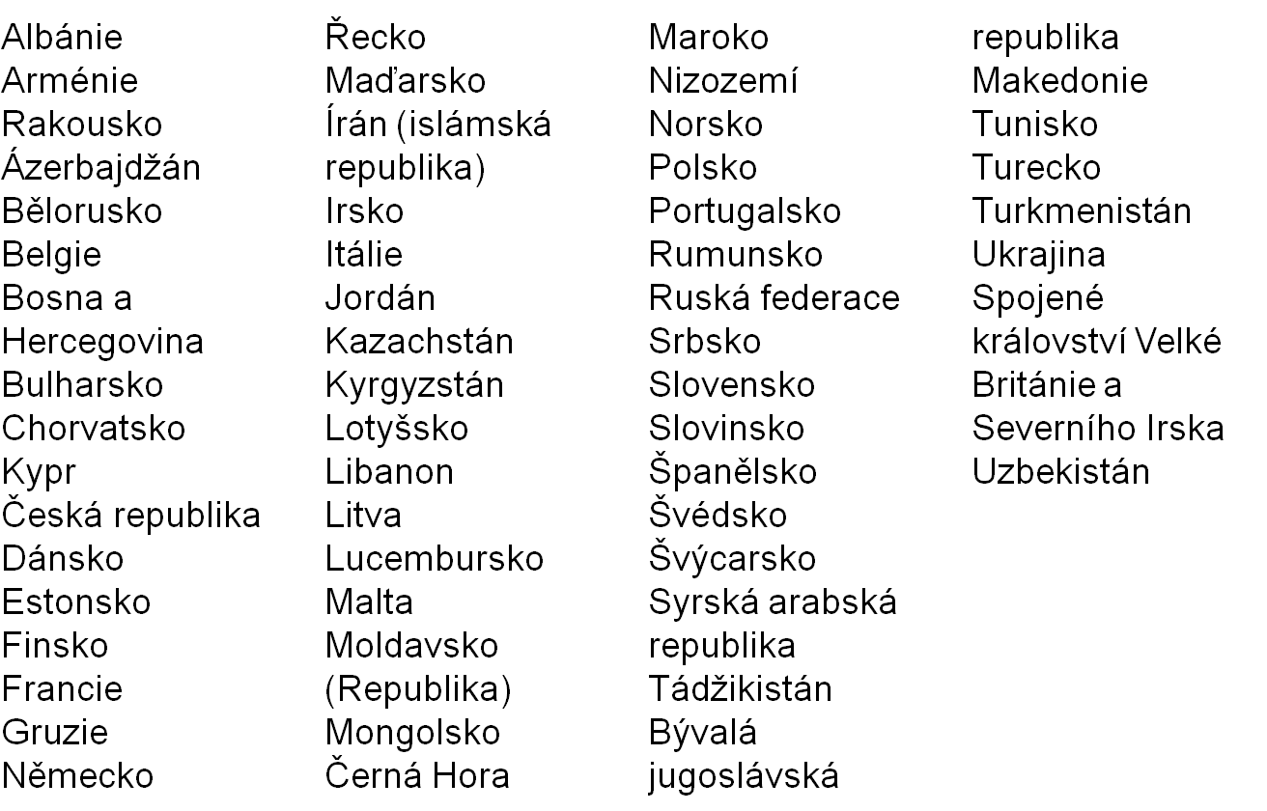
Státy jenž jsou signatáři Úmluvy CMR
73
Celkem 55 státu.
Notes:
REGULA - JUDr.Václav ROUBAL, spol. s r.o., Mgr.Martin Laipold
73
73
73
73
73
REGULA - JUDr.Václav ROUBAL, spol. s r.o., Mgr.Martin Laipold

Slide 74
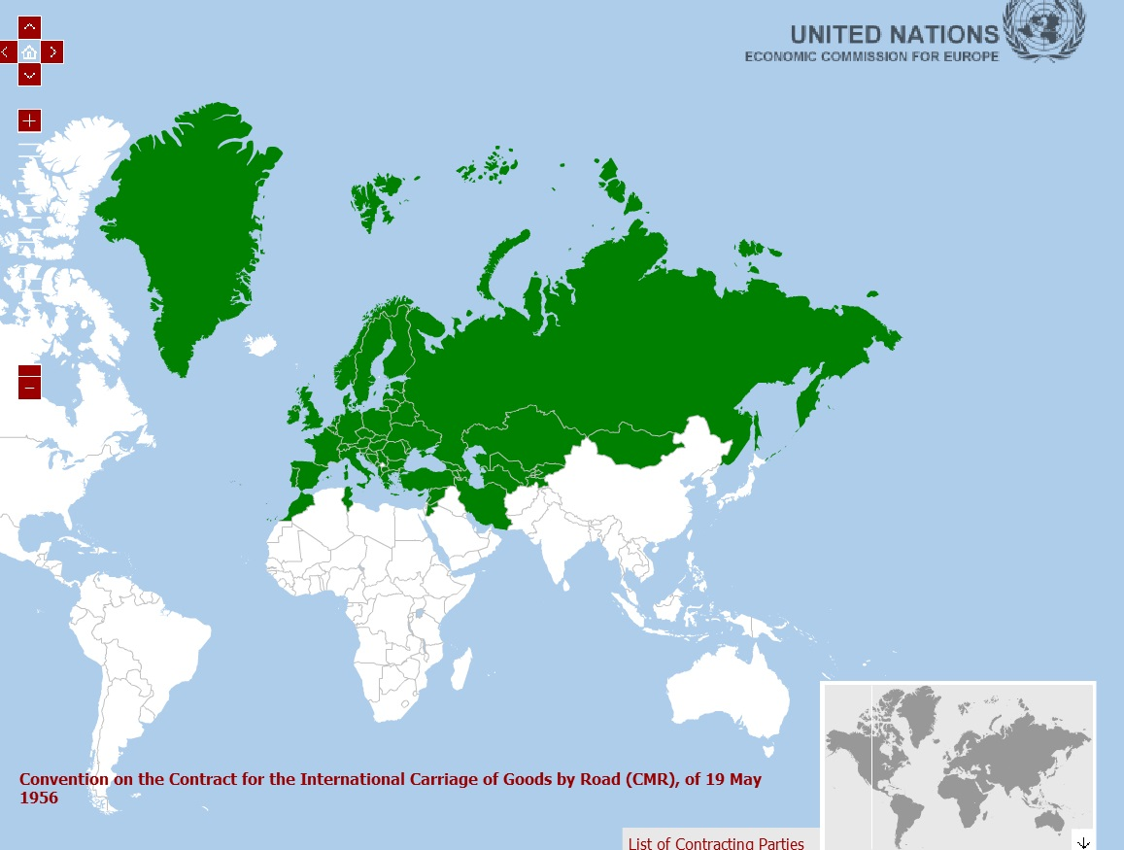
Působnost Úmluvy CMR
74
Notes:
REGULA - JUDr.Václav ROUBAL, spol. s r.o., Mgr.Martin Laipold
74
74
74
74
74
REGULA - JUDr.Václav ROUBAL, spol. s r.o., Mgr.Martin Laipold

Slide 75
Odpovědnost dopravce – Úmluva CMR
Objektivní odpovědnost dopravce za škody na zásilce
Dopravce odpovídá za úplnou nebo částečnou ztrátu zásilky nebo za její poškození, které vznikne od okamžiku převzetí zásilky k přepravě až do okamžiku jejího vydání, jakož i za překročení dodací lhůty (čl. 17 odst. 1 Úmluvy CMR).
Absolutní odpovědnost dopravce za technický stav vozidla
75
Notes:
REGULA - JUDr.Václav ROUBAL, spol. s r.o., Mgr.Martin Laipold
75
75
75
75
REGULA - JUDr.Václav ROUBAL, spol. s r.o., Mgr.Martin Laipold

Slide 76
Zproštění odpovědnosti - čl. 17. odst. 2 Úmluva CMR
čl. 17 odst. 2 Úmluvy CMR (důkazní břemeno je na dopravci)‏
  vlastní zavinění oprávněného
  příkaz oprávněného, který nebyl vyvolán nedbalostí dopravce
  vlastní vada zásilky
  okolnosti, které dopravce nemůže odvrátit a jejichž následky odstranit není v jeho moci
Přírodní kalamita
Loupežné přepadení
Dopravní nehoda – vyšší míra obezřetnosti
Činnost státních orgánů
76
Notes:
REGULA - JUDr.Václav ROUBAL, spol. s r.o., Mgr.Martin Laipold
76
76
76
76
REGULA - JUDr.Václav ROUBAL, spol. s r.o., Mgr.Martin Laipold

Slide 77
Zproštění odpovědnosti - čl. 17. odst. 4 Úmluva CMR
Zvláštní nebezpečí pouze osvědčované dopravcem (čl. 17 odst. 4 ÚCMR = přesun důkazního břemene)‏
a) použití otevřených vozidel bez plachet, bylo-li takové použití vozidel výslovně dohodnuto a poznamenáno v nákladním listě
b) chybějící/vadný obal zásilky, která je pro svoji povahu bez řádného obalu vystavena ztrátám nebo poškozením
c) manipulace/naložení/uložení/vyložení zásilky odesílatelem nebo příjemcem
d) přirozená povaha určitého zboží podléhajícího úplné nebo částečné ztrátě anebo poškození, zejména lomem, rzí, vnitřním kažením, vysýcháním, unikáním, normálním úbytkem nebo působením hmyzu nebo hlodavců
e) nedostatečné/vadné značky nebo čísla jednotlivých kusů zásilky
f) přeprava živých zvířat
77
Notes:
REGULA - JUDr.Václav ROUBAL, spol. s r.o., Mgr.Martin Laipold
77
77
77
77
REGULA - JUDr.Václav ROUBAL, spol. s r.o., Mgr.Martin Laipold

Slide 78
Judikatura Nejvyššího soudu ČR
Dopravce nese důkazní břemeno o tom, že škoda nemohla nastat při přepravě ve smyslu čl. 17 odst. 2 Úmluvy CMR.
sp.zn. 32 Odo 1606/2005
Úmluva CMR v čl. 17 odst. 1 nespojuje pojem škody s majetkovou újmou, a proto poškozený nemusí prokazovat majetkovou újmu, ale pouze škodu na zásilce bez ohledu na vlastníka zásilky.
sp.zn. 32 Cdo 1658/2009
78
Notes:
REGULA - JUDr.Václav ROUBAL, spol. s r.o., Mgr.Martin Laipold
78
78
78
78
REGULA - JUDr.Václav ROUBAL, spol. s r.o., Mgr.Martin Laipold

Slide 79
Náhradová povinnost dopravce ‏
Škoda na zásilce se hradí podle hodnoty zásilky v době a místě převzetí
zásilky k přepravě.
Náhradová povinnost dopravce je limitována dle čl. 23 odst. 3 ÚmluvyCMR
Limity
= náhrada do výše 8,33 SDR za 1 kg chybějící hrubé váhy
(cca 250 Kč/1 kg) – dle Protokolu k CMR z 5. 7. 1978
výpočet: 8,33 x kurz XDR x hrubá váha zásilky
  = náhrada do výše 25 franků (ZF) za 1 kg chybějící hrubé váhy
  (prvotní znění Úmluva CMR)‏
    ZF = hodnota zlata o váze 10/31 gramu a ryzosti 0,900
79
Notes:
REGULA - JUDr.Václav ROUBAL, spol. s r.o., Mgr.Martin Laipold
79
79
79
79
REGULA - JUDr.Václav ROUBAL, spol. s r.o., Mgr.Martin Laipold

Slide 80
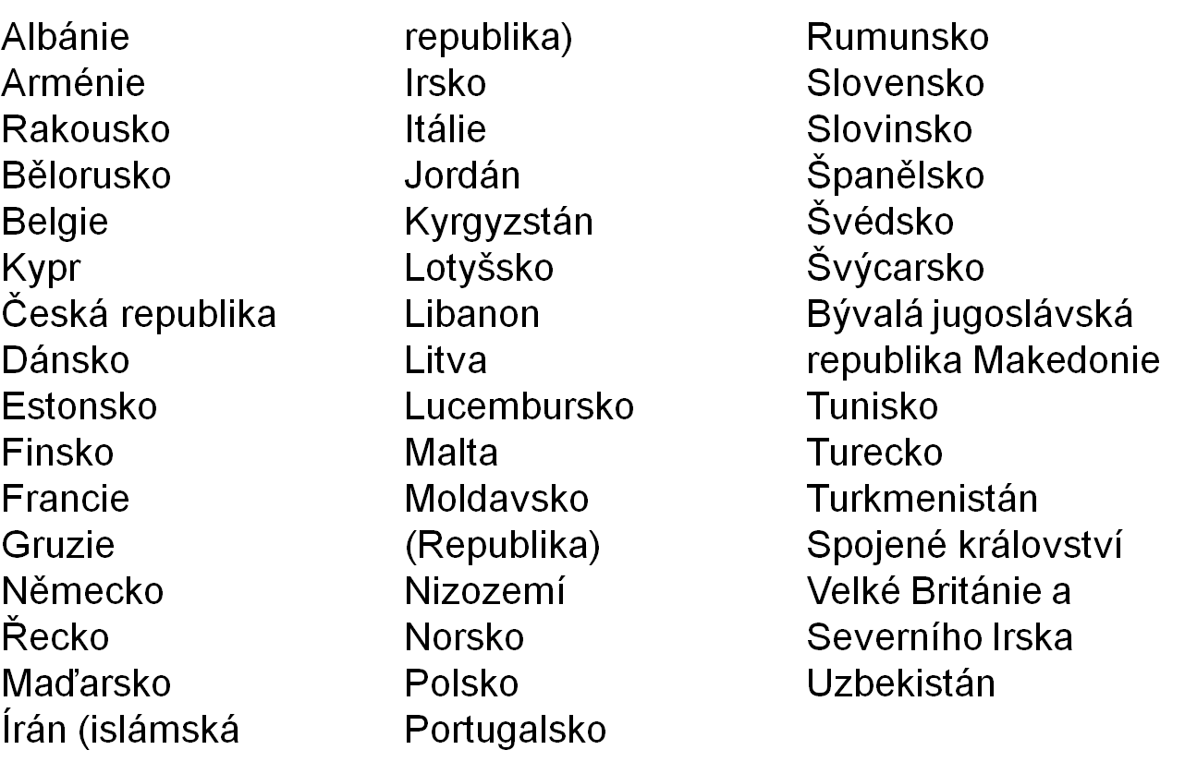
Seznam států, kteří přijali Protokol k Úmluvě CMR
80
Celkem 42 státu.
Notes:
REGULA - JUDr.Václav ROUBAL, spol. s r.o., Mgr.Martin Laipold
80
80
80
80
80
REGULA - JUDr.Václav ROUBAL, spol. s r.o., Mgr.Martin Laipold

Slide 81
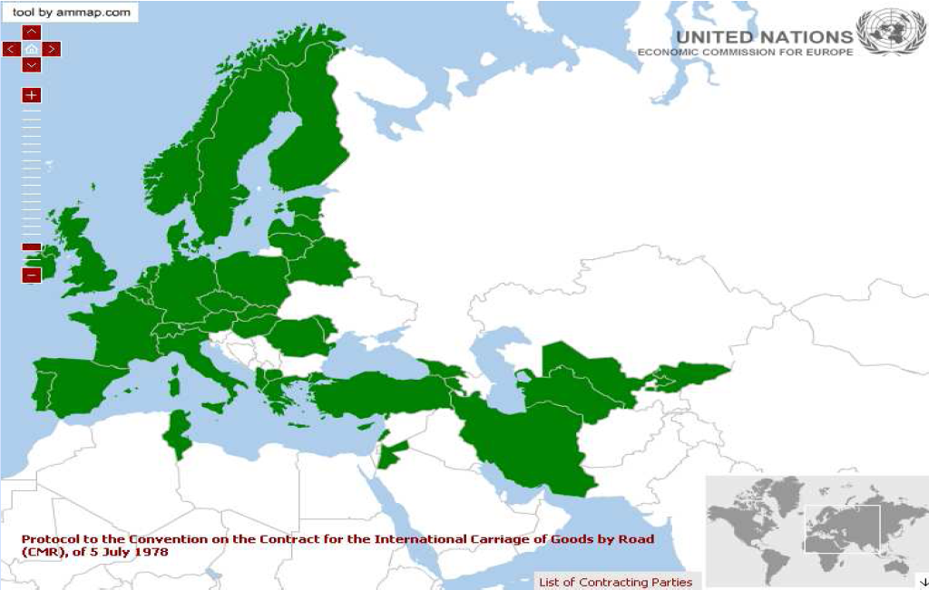
Protokol č. 1 k Úmluvě CMR
81
Notes:
REGULA - JUDr.Václav ROUBAL, spol. s r.o., Mgr.Martin Laipold
81
81
81
81
81
REGULA - JUDr.Václav ROUBAL, spol. s r.o., Mgr.Martin Laipold

Slide 82
Seznam států, kteří nepřijali Protokol č.1 k Úmluvě CMR
Azerbajdžán, Bosna a Hercegovina, Bulharsko, Chorvatsko, Kypr, Kazachstán, Mongolsko, Černá Hora, Maroko, Rusko, Srbsko, Syrská arabská republika,Tajikistan, Ukrajina
82
Notes:
REGULA - JUDr.Václav ROUBAL, spol. s r.o., Mgr.Martin Laipold
82
82
82
82
82
REGULA - JUDr.Václav ROUBAL, spol. s r.o., Mgr.Martin Laipold

Slide 83
Odpovědnost dopravce
Mezinárodní přeprava – smluvní zvýšení náhradové povinnosti
Obecné podmínky zvýšení náhradové povinnosti :
  Sjednání s dopravcem a zaplacení příplatku k přepravnému
  Zápis ujednání v nákladním listu CMR
Zvýšení limitu náhrad. povinnosti za škody na zásilce do hodnoty zásilky uvedené číselně v NL CMR (čl. 24 Úmluvy CMR)
  Lze pojistit, pozor na podmínky pojišťovny
Zvláštní zájem na dodání (čl. 26 Úmluvy CMR) zvyšuje náhradovou povinnost dopravce do částky uvedené v NL CMR jak za škody na zásilce, tak za škody z pozdního dodání.
  Pojišťovny toto kryjí pouze výjimečně a do menších částek
Neplatnost jiných smluvních ujednání o zvyšování náhradové povinnosti dopravce (čl. 41 Úmluvy CMR)

Slide 84
Náhradová povinnost dopravce ‏
Poškození zásilky (čl. 25 Úmluvy CMR)‏
  - hradí se částka, o kterou se její hodnota snížila, přičemž nesmí přesáhnout částku, která by se vyplatila:
    při úplné ztrátě zásilky (znehodnocena celá zásilka)‏
    při ztrátě znehodnocené části zásilky (znehodnocena část zásilky)
- Obecně se nehradí náklady na opravu zásilky.
Hradí se i dovozné, clo a jiné výlohy vzniklé v souvislosti s přepravou (např. dovozní, vývozní daň, DPH, spotřební daň, veterinární vyšetření, náklady na vážení, značení zásilky) - čl. 23 odst. 4 Úmluvy CMR.
Ostatní škody se nehradí – včetně ušlého zisku
84
Notes:
REGULA - JUDr.Václav ROUBAL, spol. s r.o., Mgr.Martin Laipold
84
84
84
84
REGULA - JUDr.Václav ROUBAL, spol. s r.o., Mgr.Martin Laipold

Slide 85
Odpovědnost dopravce
Mezinárodní přeprava – čl. 29 Úmluvy CMR
Pokud byla škoda způsobena úmyslně nebo takovým zaviněním dopravce, které se podle práva soudu, kde se věc projednává, považuje za rovnocenné úmyslu, pak dopravce se nemůže dovolávat omezení náhradové povinnosti a přenášení důkazních břemen.
Dnes běžně krádeže zásilky jsou hodnoceny jako hrubá nedbalost dopravce, které vede k plné náhradové povinnosti.
Soudy by měly posuzovat jednání dopravce s ohledem na informace o zásilce v přepravní smlouvě a na pokyny udělené pro přepravu. (Často objednávky obsahují formální větu, že se jedná o drahé zboží a musí se parkovat na hlídaném parkovišti).
Platí jak pro škody na zásilce, tak i pro škody z pozdního dodání

Slide 86
Odpovědnost dopravce
Mezinárodní přeprava – dodací lhůta
Zásilka nebyla vydána ve sjednané lhůtě (čl. 19 Úmluvy CMR)‏. Pokud nebyla lhůta sjednána, tak ve lhůtě, kterou lze očekávat od pečlivého dopravce s přihlédnutím k počtu míst nakládek a vykládek.
Náhrada škody do výše dovozného (čl. 23 odst. 5 Úmluvy CMR)‏ náhrada škody není podmíněna škodou na zásilce (např. čekání techniky na vykládku)‏
Podmínka - písemná výhrada na dopravce do 21 dnů od vydání zásilky příjemci, jinak zaniká nárok na náhradu škody – lze považovat i za reklamaci.
Škoda musí být v příčinné souvislosti s překročením dodací lhůty a musí být prokázána

Slide 87
Judikatura Nejvyššího soudu ČR
Dopravce nese důkazní břemeno o tom, že škoda nemohla nastat při přepravě ve smyslu čl. 17 odst.2 Úmluvy CMR
sp.zn. 32 Odo 1606/2005
Úmluva CMR v čl. 17 odst.1 nespojuje pojem škody z majetkovou újmou, a proto poškozený nemusí prokazovat majetkovou újmu, ale pouze škodu na zásilce bez ohledu na vlastníka zásilky
sp.zn. 32 Cdo 1658/2009
87
Notes:
REGULA - JUDr.Václav ROUBAL, spol. s r.o., Mgr.Martin Laipold
87
87
87
87
87
REGULA - JUDr.Václav ROUBAL, spol. s r.o., Mgr.Martin Laipold

Slide 88
Čl. 6 Úmluvy CMR – Nákladní list
‏
1. Nákladní list musí obsahovat tyto údaje:
a) místo a datum vystavení,
b) jméno a adresu odesílatele,
c) jméno a adresu dopravce,
d) místo a datum převzetí zásilky a místo jejího určení,
e) jméno a adresu příjemce,
f) obvyklé pojmenování povahy přepravované věci a druh obalu; u věcí nebezpečné povahy jejich obecně uznávané označení,
g) počet kusů, jejich zvláštní značky a čísla,
h) hrubou váhu zásilky nebo jiným způsobem vyjádřené množství zboží,
i) náklady spojené s přepravou (dovozné, vedlejší poplatky, cla a ostatní výdaje vznikající od okamžiku uzavření smlouvy až do vydání zásilky),
j) pokyny potřebné pro celní a jiná úřední jednání,
k) údaj o tom, že přeprava i přes jakoukoliv opačnou doložku podléhá ustanovením této Úmluvy.
88
Notes:
REGULA - JUDr.Václav ROUBAL, spol. s r.o., Mgr.Martin Laipold
88
88
88
88
88
REGULA - JUDr.Václav ROUBAL, spol. s r.o., Mgr.Martin Laipold

Slide 89
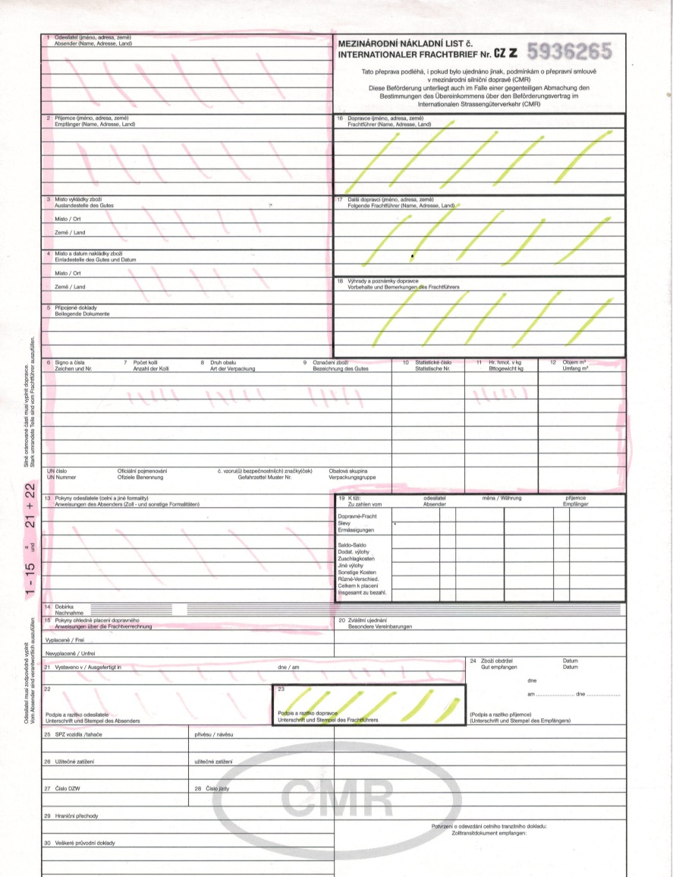
Mezinárodní silniční přeprava Nákladní list CMR
89

Slide 90
Úmluva CMR
Čl.4
Dokladem o uzavření přepravní smlouvy je nákladní list. Chybí-li nákladní list, má-li nedostatky nebo byl-li ztracen, není tím existence nebo platnost přepravní smlouvy dotčena a vztahují se na ni i nadále ustanovení této Úmluvy.
90
Notes:
REGULA - JUDr.Václav ROUBAL, spol. s r.o., Mgr.Martin Laipold
90
90
90
90
90
REGULA - JUDr.Václav ROUBAL, spol. s r.o., Mgr.Martin Laipold

Slide 91
Úmluva CMR
Čl.9
1. Nákladní list je, pokud není prokázán opak, věrohodným dokladem o uzavření a obsahu přepravní smlouvy, jakož i o převzetí zásilky dopravcem.
2. Neobsahuje-li nákladní list výhrady dopravce s jejich odůvodněním, platí právní domněnka, že zásilka a její obal byly v okamžiku převzetí dopravcem v dobrém zjevném stavu a že počet kusů, jejich značky a čísla se shodovaly s údaji v nákladním listě.
91
Notes:
REGULA - JUDr.Václav ROUBAL, spol. s r.o., Mgr.Martin Laipold
91
91
91
91
91
REGULA - JUDr.Václav ROUBAL, spol. s r.o., Mgr.Martin Laipold

Slide 92
Mezinárodní silniční přeprava Nákladní list CMR - výhrady
Dopravce zapisuje výhrady k počtu převzatých kusů, stavu zásilky či stavu obalu zásilky zpravidla do rubriky č. 18.
Výhrada dopravce musí být písemná a s odůvodněním a potvrzením odesílatele.
Nelze psát výhrady pomocí zkratek s čísly
Výhrada nepřítomen u nakládky neobsahuje důvod nepřítomnosti, proto dopravci nepomůže. Správně :
  „Řidič nepřipuštěn k nakládce z důvodu interních předpisů odesílatele“
  „Nelze spočítat počet kusů, neboť baleno na paletách v neprůhledné fólii“
  „Převzato 26 palet zásilky, kartóny na paletách nejsou vidět pro spočítání“
  „Zásilka předána odesílatelem s potrhaným obalem“
  „Druh obalu zásilky a způsob uložení určen odesílatelem.“
Neprovedení výhrady k zásilce do nákladního listu nebrání možnosti dovolávat se zvláštních nebezpečích dle čl. 17 odst. 4 Úmluvy CMR.
92

Slide 93
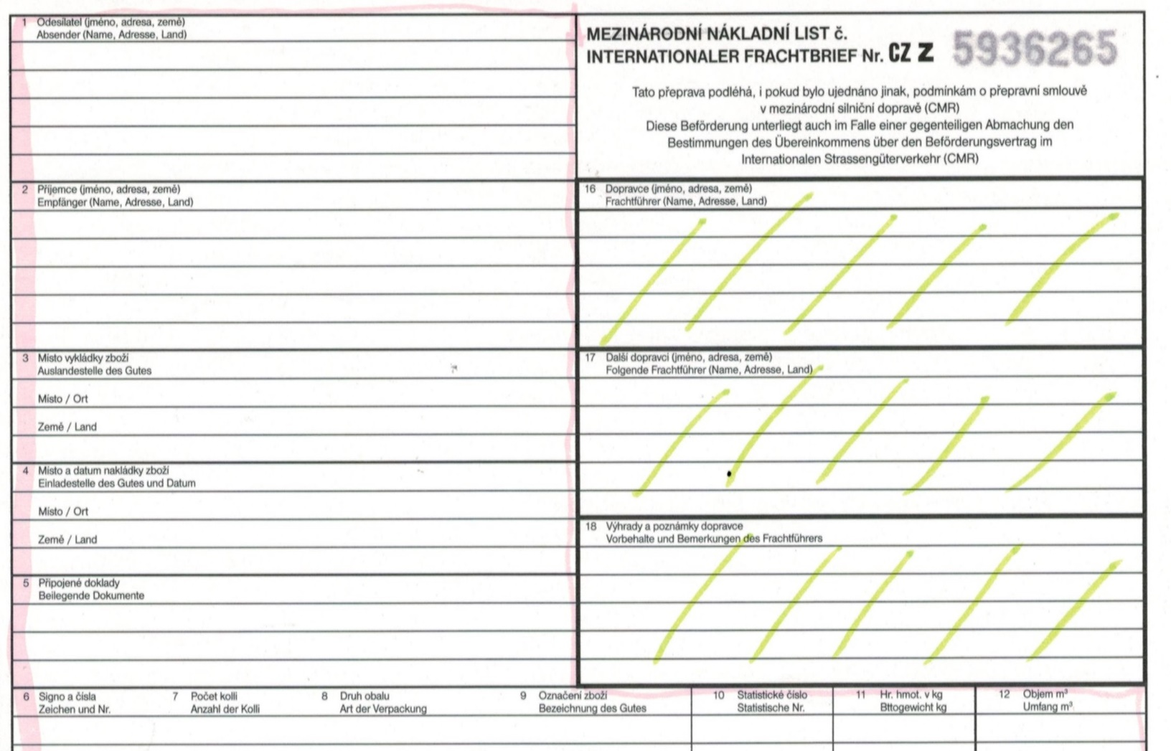
Mezinárodní silniční přeprava Nákladní list CMR – Výhrady dopravce
93

Slide 94
Úmluva CMR – Nákladní list
Nákladní list CMR:
čl.4 – doklad o přepravní smlouvě
čl.9 – doklad o převzetí zásilky
čl.11 – nakládání s doprovodnými doklady
čl.12 – dispoziční právo odesílatele
čl. 24,26 – zvýšení náhradové povinnosti dopravce
čl.30 – vyvratitelná domněnka o stavu zásilky při převzetí příjemcem
čl.34 – postupní dopravci
Význam nákladní listu pro mezinárodní přepravu je obrovský. Škoda, že Ti stejní dopravci, jenž tento nákladní list CMR používají pro mezinárodní dopravu jsou při vnitrostátní dopravě neopatrní a nevystavují žádný přepravní doklad, a provádějí přepravy na základě dodacích listů či stazek.
94
Notes:
REGULA - JUDr.Václav ROUBAL, spol. s r.o., Mgr.Martin Laipold
94
94
94
94
94
REGULA - JUDr.Václav ROUBAL, spol. s r.o., Mgr.Martin Laipold

Slide 95
Úmluva CMR – Nákladní list
Čl.11
3. Dopravce odpovídá jako komisionář za následky ztráty nebo nesprávného použití dokladů v nákladním listě uvedených a k němu připojených nebo dopravci odevzdaných; je však povinen nahradit nejvýše částku, kterou by hradil při ztrátě zásilky.
95
Notes:
REGULA - JUDr.Václav ROUBAL, spol. s r.o., Mgr.Martin Laipold
95
95
95
95
95
REGULA - JUDr.Václav ROUBAL, spol. s r.o., Mgr.Martin Laipold

Slide 96
Úmluva CMR – Nákladní list
Čl.12
5. Výkon dispozičního práva je vázán na tyto podmínky:
a) odesílatel nebo v případě uvedeném v odstavci 3 tohoto článku příjemce, který chce uplatnit své právo, je povinen vykázat se prvním vyhotovením nákladního listu, ve kterém musí být zapsány nové příkazy dané dopravci, a hradit dopravci veškeré výlohy a škody vzniklé provedením těchto příkazů;
b) provedení příkazů musí být možné v době, kdy dojdou osobě, která je má provést, a nesmí narušovat obvyklý provoz dopravcova podniku ani způsobit škodu odesílatelům nebo příjemcům jiných zásilek;
c) příkazy nesmějí vést k rozdělení zásilky.
…….
7. Dopravce, který neprovede příkazy dané mu podle ustanovení tohoto článku nebo který je provede, aniž si vyžádal předložení prvního vyhotovení nákladního listu, odpovídá oprávněnému za škodu tím vzniklou.
96
Notes:
REGULA - JUDr.Václav ROUBAL, spol. s r.o., Mgr.Martin Laipold
96
96
96
96
96
REGULA - JUDr.Václav ROUBAL, spol. s r.o., Mgr.Martin Laipold

Slide 97
Úmluva CMR – Nákladní list
Čl.24
Odesílatel může, zaplatí-li dohodnutý příplatek k přepravnému, udat v nákladním listě cenu zásilky převyšující hranici stanovenou v článku 23 odst. 3 a v takovém případě nahrazuje udaná cena tuto hranici.
Čl.26
1. Odesílatel může, zaplatí-li dohodnutý příplatek k přepravnému, udat v nákladním listě částku zvláštního zájmu na dodání zásilky pro případ její ztráty nebo poškození anebo překročení dodací lhůty.
2. Byl-li udán zvláštní zájem na dodání, může se nezávisle na náhradách škod stanovených v článcích 23, 24 a 25 požadovat náhrada dalších prokázaných škod až do částky udaného zájmu na dodání.
97
Notes:
REGULA - JUDr.Václav ROUBAL, spol. s r.o., Mgr.Martin Laipold
97
97
97
97
97
REGULA - JUDr.Václav ROUBAL, spol. s r.o., Mgr.Martin Laipold

Slide 98
Úmluva CMR – Nákladní list
Čl.30
1. Převzal-li příjemce zásilku, aniž spolu s dopravcem zjistil náležitě její stav nebo ohlásil dopravci výhrady s uvedením všeobecných údajů o povaze ztráty nebo poškození nejpozději při převzetí zásilky, jde-li o ztráty nebo poškození zjevně znatelné, a nejpozději do 7 dnů ode dne vydání zásilky, nepočítaje v to neděle a uznané svátky, jde-li o ztráty nebo poškození zjevně neznatelné, má se za to, pokud se neprokáže opak, že obdržel zásilku ve stavu uvedeném v nákladním listě. Jde-li o ztráty nebo poškození zjevně neznatelné, musí být výše uvedené výhrady učiněny písemně.
98
Notes:
REGULA - JUDr.Václav ROUBAL, spol. s r.o., Mgr.Martin Laipold
98
98
98
98
98
REGULA - JUDr.Václav ROUBAL, spol. s r.o., Mgr.Martin Laipold

Slide 99
Úmluva CMR – Nákladní list
Čl.34
Je-li na základě jediné přepravní smlouvy prováděna přeprava postupně několika silničními dopravci, přejímá každý z nich odpovědnost za provedení celé přepravy; druhý a každý další dopravce se stávají převzetím zásilky a nákladního listu smluvní stranou za podmínek stanovených nákladním listem.
Čl.35
1. Dopravce, který přejímá zásilku od předchozího dopravce, odevzdá tomuto datované a podepsané potvrzení. Na druhé vyhotovení nákladního listu je povinen napsat své jméno a adresu. V případě potřeby zaznamená na toto vyhotovení, jakož i na potvrzení výhrady toho druhu, jako jsou uvedeny v článku 8 odst. 2.
99
Notes:
REGULA - JUDr.Václav ROUBAL, spol. s r.o., Mgr.Martin Laipold
99
99
99
99
99
REGULA - JUDr.Václav ROUBAL, spol. s r.o., Mgr.Martin Laipold

Slide 100
Mezinárodní silniční přeprava Nákladní list CMR
Dopravce by neměl předávat odesílateli nákladní listy CMR s jeho podpisem a razítkem.
Pokud dopravce resp. řidič vyplňuje nákladní list CMR, pak by měl označit zásilku podle měrné jednotky, kterou je schopen zkontrolovat.
Dopravce podepisuje nákladní list CMR až po provedení kontroly údajů obsažených v nákladním listu CMR (zkontrolovat dle objednávky přepravy).
Dopravce kontroluje počet, označení a čísla přebírané zásilky, což vytváří právní domněnku o počtu převzatých kusů k přepravě a stavu zásilky při převzetí, včetně jejího obalu.
Odesílatel po dohodě s dopravcem může vepsat údaje o zvýšení náhradové povinnosti nejčastěji do rubriky č.20 – čl. 24 a 26 Úmluvy CMR.

Slide 101
Mezinárodní silniční přeprava Nákladní list CMR
Pokud odesílatel odmítne potvrdit nákladní list CMR nebo ho vystavit, tak učiní dopravce poznámku odmítnuto potvrdit odesílatelem, pak však není nutné vnucovat odesílateli jeho průpis.
Bez nákladního listu CMR budou správní orgány považovat přepravu za vnitrostátní.
Každý příjemce musí mít svůj nákladní list. U sběrných služeb se vystavuje nákladní list mezi sběrnými středisky pro celkový soubor zásilek.
Kusové zásilky mají nebezpečí záměny zásilek.
Dopravce musí nakládat s doklady uvedenými v nákladním listu CMR, dle dispozic odesílatele resp. zadavatele. Nelze učinit neutralizaci nákladního listu CMR, ale pouze doprovodných dokladů.

Slide 102
Nakládka zásilky
Řidič podepíše nákladní list CMR až pö provedení kontroly.
Pokud řidiči není dovoleno vepsat výhrady do nákladního listu CMR, musí si vyžádat pokyny od zaměstnavatele.
Dopravce není povinen zásilku nakládat ani vykládat, pokud se k tomu nezavázal v přepravní smlouvě.
Dopravce jako dopravy znalec odpovídá za uložení nákladu v souladu s bezpečnostními předpisy
Odesílatel jako zboží znalec odpovídá za uložení zásilky, aby nedošlo k poškození zásilky
Je vhodné, aby odesílatel měl zpracovanou metodiku vhodného balení a uložení zásilky při silniční přepravě
102
Notes:
REGULA - JUDr.Václav ROUBAL, spol. s r.o., Mgr.Martin Laipold
102
102
102
102
102
REGULA - JUDr.Václav ROUBAL, spol. s r.o., Mgr.Martin Laipold

Slide 103
Doklady k přepravě
Dopravce není povinen potvrzovat jiné doklady, než nákladní list CMR, pokud se k tomu nezavázal ve smlouvě.
Odesílatel je povinen připojit k nákladnímu listu nebo dát dopravci k dispozici doklady potřebné k celnímu a dalším úředním jednáním prováděným před vydáním zásilky a poskytnout mu všechny informace, o které požádá.
Dopravce není povinen zkoumat, jsou-li doklady a informace správné a dostačující. Odesílatel odpovídá dopravci za všechny škody vzniklé proto, že nejsou doklady nebo nebyly dány nutné informace, anebo doklady a informace jsou neúplné nebo nesprávné, pokud ovšem nejde o nedostatek zaviněný dopravcem.
Dopravce odpovídá jako komisionář za následky ztráty nebo nesprávného použití dokladů v nákladním listě uvedených a k němu připojených nebo dopravci odevzdaných; je však povinen nahradit nejvýše částku, kterou by hradil při ztrátě zásilky.
103
Notes:
REGULA - JUDr.Václav ROUBAL, spol. s r.o., Mgr.Martin Laipold
103
103
103
103
103
REGULA - JUDr.Václav ROUBAL, spol. s r.o., Mgr.Martin Laipold

Slide 104
Průběh přepravy
Odesílatel odpovídá dopravci za škody způsobené osobám, na provozních prostředcích nebo na jiných zásilkách vadami obalu zásilky, jakož i za veškeré výlohy vzniklé z tohoto důvodu, ledaže by závada byla zjevná nebo dopravci známá v době převzetí zásilky a dopravce neměl k tomu výhrady.
Dispozice ze zásilkou lze měnit pouze po předložení nákladního listu CMR od odesílatele.
Náhrada nákladů na provedení změny dispozic by měla být dohodnuta před provedením změny
Nemožnost pokračovat v přepravě
Odmítnutí zásilky příjemcem – vždy pokyny od zadavatele
104
Notes:
REGULA - JUDr.Václav ROUBAL, spol. s r.o., Mgr.Martin Laipold
104
104
104
104
104
REGULA - JUDr.Václav ROUBAL, spol. s r.o., Mgr.Martin Laipold

Slide 105
Vykládka zásilky
Termín vykládky
Nemožnost najít příjemce
Absolutní odpovědnost dopravce za identifikaci příjemce
Provádění vykládky
Kontrola stavu zásilky
Výhrady v nákladním listu CMR
- musí být dostatečně určitá a vztahovat se k údajům v nákladním listu CMR
Zápis o škodě mimo CMR vyžaduje podpis řidiče
- pokud nerozumí jazyku, pak popsat škodu vlastními slovy.
105
Notes:
REGULA - JUDr.Václav ROUBAL, spol. s r.o., Mgr.Martin Laipold
105
105
105
105
105
REGULA - JUDr.Václav ROUBAL, spol. s r.o., Mgr.Martin Laipold

Slide 106
Předání zásilky příjemci dle čl. 30 Úmluvy CMR)
Zjištění stavu zásilky po doručení na místo určení – příjemce a dopravce musí být aktivní při zjišťování stavu zásilky
Zjevně znatelná škoda
škoda, která je zjistitelná při převzetí zásilky s řádnou péčí
výhrada příjemce nejpozději při převzetí zásilky (nejlépe do nákladního listu nebo ZOŠ + podpis řidiče nebo nezávislou třetí osobou)‏
Zjevně neznatelná škoda
škoda, která nebylo možné zjistit při převzetí zásilky s řádnou péčí
písemná výhrada příjemce nejpozději do 7 dnů ode dne vydání
zásilky (nezapočítávají se neděle a uznané svátky)‏
106
Notes:
REGULA - JUDr.Václav ROUBAL, spol. s r.o., Mgr.Martin Laipold
106
106
106
106
106
REGULA - JUDr.Václav ROUBAL, spol. s r.o., Mgr.Martin Laipold

Slide 107
Důkazní moc NL dle čl. 30 Úmluvy CMR
Vyvratitelná právní domněnka :
Pokud příjemce neohlásí dopravci zjevné vady zásilky při převzetí zásilky a nezjevné vady zásilky ve lhůtě 7 dní od převzetí zásilky, má se za to, pokud se neprokáže opak, že obdržel zásilku ve stavu uvedeném v nákladním listě .
Nevyvratitelná právní domněnka:
Pokud příjemce spolu s dopravcem řádně zkontrolovali stav zásilky při převzetí, pak je připuštěn důkaz proti takovémuto zjištění pouze tehdy, pokud se jedná o zjevně neznatelné škody na zásilce a příjemce poslal dopravci písemnou výhradu do 7 dní od zjištění zjevně neznatelné vady.
107
Notes:
REGULA - JUDr.Václav ROUBAL, spol. s r.o., Mgr.Martin Laipold
107
107
107
107
107
REGULA - JUDr.Václav ROUBAL, spol. s r.o., Mgr.Martin Laipold

Slide 108
Reklamace
Výhrada poškození zásilky v nákladním listu CMR není důkaz o rozsahu a výši škody
Zajištění kontroly stavu zásilky
  Příjemce z důvodu unesení důkazního břemene
  Dopravce z důvodu objektivity výše škody
Reklamace
  Náležitosti reklamace
  Doručení reklamace
  Oprávněnost reklamovat
  Lhůta pro reklamaci
Stanovisko dopravce k reklamaci
108
Notes:
REGULA - JUDr.Václav ROUBAL, spol. s r.o., Mgr.Martin Laipold
108
108
108
108
108
REGULA - JUDr.Václav ROUBAL, spol. s r.o., Mgr.Martin Laipold

Slide 109
Smlouva o přepravě věci - REKLAMACE
NOZ v § 2569 zavádí možnost dopravce zprostit se možnosti povinnosti hradit škodu vzniklou při přepravě, pokud není učiněna reklamace ve lhůtě 6 měsíců od doby, kdy byla zásilka doručena nebo kdy měla být doručena, vznesením námitky, že u něho nebyl nárok včas uplatněno.
Nejedná se tedy o prekluzivní lhůtu, a je tedy dána volba dopravci, zda tuto námitku vznese či nikoliv. Je sporné, zda lze tuto reklamaci považovat za úkon uplatnění práva ve smyslu §628 NOZ, a tedy se posouvá i počátek promlčení. Z důvodové zprávy, však vyplývá, že za úkon uplatnění práva ve smyslu § 628 NOZ lze chápat pouze prekluzi, nikoliv promlčení.
Tato povinnost může být dána i pro mezinárodní silniční nákladní přepravy, ale dovolat se jí u soudu v zahraniční bude velmi komplikované.
109
Notes:
REGULA - JUDr.Václav ROUBAL, spol. s r.o., Mgr.Martin Laipold
109
109
109
109
109
REGULA - JUDr.Václav ROUBAL, spol. s r.o., Mgr.Martin Laipold

Slide 110
Judikatura Nejvyššího soudu ČR
Příjemce musí uvést při převzetí zásilky výhradu k zjevnému stavu zásilky, která směřuje k údajům v nákladním listu nikoliv k údajům na faktuře
sp.zn. 29 Odo 702/2001
Reklamace je uplatněním nároku a nemusí obsahovat vyjádření jednotlivých nároků
sp.zn. 23 Cdo 2499/2009
110
Notes:
REGULA - JUDr.Václav ROUBAL, spol. s r.o., Mgr.Martin Laipold
110
110
110
110
110
REGULA - JUDr.Václav ROUBAL, spol. s r.o., Mgr.Martin Laipold

Slide 111
Promlčení nároků z přepravy
Promlčení je institut práva, který stanoví dobu pro uplatnění nároku.
Promlčení je upraveno v čl. 32 Úmluvy CMR
Promlčecí lhůta – standartní 1 rok, speciální 3 roky
Počátek běhu promlčecí lhůty
  Od dne vydání zásilky – poškození zásilky, částečná ztráta zásilky, překročení dod. lhůty
  Uplynutí 30 dnů od sjednané dod. Lhůty resp. 60 dnů od převzetí zásilky – úplná ztráta zásilky
  Uplynutím 3 měsíců od sjednání přep. smlouvy – všechny ostatní případy (i nárok na úhradu přepravného)‏
První písemná reklamace škody na dopravce
Stavění a přetržení promlčecí lhůty
Důsledky uplynutí promlčecí doby
111
Notes:
REGULA - JUDr.Václav ROUBAL, spol. s r.o., Mgr.Martin Laipold
111
111
111
111
111
REGULA - JUDr.Václav ROUBAL, spol. s r.o., Mgr.Martin Laipold

Slide 112
Judikatura Nejvyššího soudu ČR
Nárok na zaplacení přepravného se promlčuje dle čl. 32 odst. 1 písm c) Úmluvy CMR
sp.zn. 29 Odo 767/2001
sp.zn. 32 Odo 53/2002
Ve smyslu čl. 32 odst. 4 Úmluvy CMR nelze v soudním řízení promlčené nároky uplatňovat ani jako obranu, ani jako vzájemnou žalobu a nelze je ani použít k započtení
sp.zn. 32 Odo 5121/2007
Uznáním závazku beží nová 4 letá promlčecí lhůta
sp.zn. 32 Odo 1415/2004
112
Notes:
REGULA - JUDr.Václav ROUBAL, spol. s r.o., Mgr.Martin Laipold
112
112
112
112
112
REGULA - JUDr.Václav ROUBAL, spol. s r.o., Mgr.Martin Laipold

Slide 113
Přeprava prováděná postupně několika dopravci
Je-li na základě jediné přepravní smlouvy prováděna přeprava postupně několika silničními dopravci, přejímá každý z nich odpovědnost za provedení celé přepravy; druhý a každý další dopravce se stávají převzetím zásilky a nákladního listu smluvní stranou za podmínek stanovených nákladním listem.
Nároky z odpovědnosti za ztrátu zásilky, za její poškození nebo za překročení dodací lhůty mohou být, kromě případů vzájemné žaloby nebo námitek ve sporu o nároky uplatněné na podkladě téže přepravní smlouvy, uplatněny žalobou jen proti prvnímu dopravci, poslednímu dopravci nebo proti dopravci, který prováděl tu část přepravy, během níž došlo k události, která je příčinou ztráty zásilky, jejího poškození nebo překročení dodací lhůty; žaloba může být současně podána i proti několika z těchto dopravců.
113
Notes:
REGULA - JUDr.Václav ROUBAL, spol. s r.o., Mgr.Martin Laipold
113
113
113
113
113
REGULA - JUDr.Václav ROUBAL, spol. s r.o., Mgr.Martin Laipold

Slide 114
Přeprava prováděná postupně několika dopravci
Dopravce, který podle ustanovení této Úmluvy zaplatil náhradu škody, má, pokud jde o zaplacenou náhradu, úroky a výlohy, právo postihu proti dopravcům, kteří se podíleli na provedení přepravy, podle těchto ustanovení:
a) dopravce, jehož jednáním byla způsobena škoda, je povinen nést sám její náhradu, ať ji zaplatil on, nebo jiný dopravce;
b) byla-li škoda způsobena jednáním dvou nebo více dopravců, musí každý z nich zaplatit částku odpovídající podílu jeho odpovědnosti; nelze-li podíl odpovědnosti stanovit, odpovídá každý dopravce poměrně podle podílu přepravného, který mu přísluší;
c) nelze-li zjistit, který z dopravců má odpovědnost, rozdělí se náhrada v poměru uvedeném pod písmenem b) mezi všechny dopravce.
114
Notes:
REGULA - JUDr.Václav ROUBAL, spol. s r.o., Mgr.Martin Laipold
114
114
114
114
114
REGULA - JUDr.Václav ROUBAL, spol. s r.o., Mgr.Martin Laipold

Slide 115
Přeprava prováděná postupně několika dopravci
Je-li některý z dopravců neschopný placení, rozdělí se částka, která na něho připadla a kterou nezaplatil, mezi všechny ostatní dopravce v poměru k jejich podílům přepravného.
Dopravce, proti kterému je uplatňován postih uvedený v článcích 37 a 38, nemá právo popírat oprávněnost platby uskutečněné dopravcem uplatňujícím postih, byla-li náhrada škody stanovena rozhodnutím soudu a on sám byl o řízení řádně vyrozuměn a měl možnost se ho zúčastnit.
Ustanovení článku 32 platí i pro postih mezi dopravci. Promlčecí doba však počíná běžet dnem nabytí právní moci konečného soudního rozhodnutí, kterým byla stanovena výše náhrady škody podle ustanovení této Úmluvy, a není-li takové rozhodnutí, dnem skutečného zaplacení náhrady.
115
Notes:
REGULA - JUDr.Václav ROUBAL, spol. s r.o., Mgr.Martin Laipold
115
115
115
115
115
REGULA - JUDr.Václav ROUBAL, spol. s r.o., Mgr.Martin Laipold

Slide 116
Úmluva CMR
66/2011 Sb.m.s. -DODATKOVÝ PROTOKOL k Úmluvě o přepravní smlouvě v mezinárodní silniční nákladní dopravě (CMR), týkající se elektronického nákladního listu
"Elektronický záznam dat" znamená informace generované, odeslané, obdržené nebo uložené elektronickými, optickými, digitálními nebo obdobnými prostředky, s tím, že takto sdělená informace je přístupná k následnému použití;
"Elektronický nákladní list" znamená nákladní list obsahující údaje pocházející z jednoho nebo několika elektronických záznamů dat dopravce, odesílatele nebo jiné osoby podílející se na plnění smlouvy o přepravě podléhající Úmluvě, včetně údajů logicky spojovaných s elektronickým záznamem dat prostřednictvím dodatků nebo jinak spojovaných s elektronickým záznamem dat současně s jeho vydáním nebo následně poté, takže se stávají součástí elektronického nákladního listu;
"Elektronický podpis" znamená údaje v elektronické podobě připojené k jiným elektronickým údajům nebo s nimi logicky spojované, které slouží k ověření pravosti.
116
Notes:
REGULA - JUDr.Václav ROUBAL, spol. s r.o., Mgr.Martin Laipold
116
116
116
116
116
REGULA - JUDr.Václav ROUBAL, spol. s r.o., Mgr.Martin Laipold

Slide 117
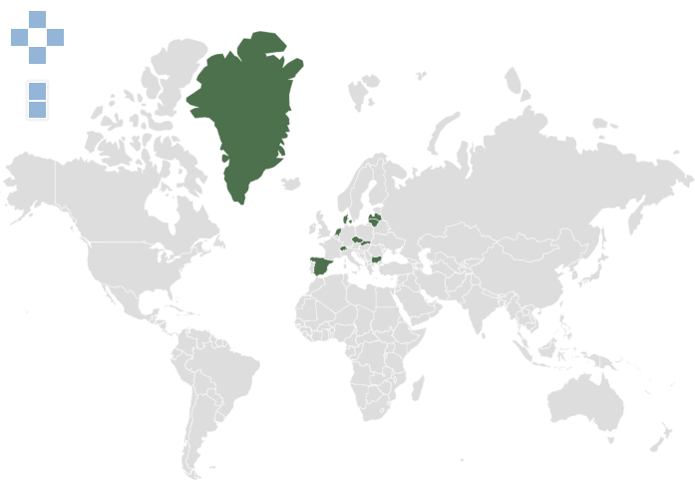
Úmluva CMR
Ratifikovali : Bulharsko, Česká republika, Dánsko, Lotyšsko, Litva, Nizozemsko, Slovensko, Španělsko, Švýcarsko.
117
Notes:
REGULA - JUDr.Václav ROUBAL, spol. s r.o., Mgr.Martin Laipold
117
117
117
117
117
REGULA - JUDr.Václav ROUBAL, spol. s r.o., Mgr.Martin Laipold

Slide 118
Žaloby
Státní příslušnost soudu
  Dohoda stran o příslušnosti soud
  Podle sídla žalovaného
  Podle místa nakládky nebo vykládky
Žaloby v ČR
  Pokud není dána místní příslušnost dle procesních předpisů, tak určí místní příslušnost Nejvyšší soud ČR
  Prokázání existence účastníků sporu
Vykonatelnost soudních rozhodnutí v dalších zemích
Úroky z prodlení u náhrady škody činí 5 % p.a.
118
Notes:
REGULA - JUDr.Václav ROUBAL, spol. s r.o., Mgr.Martin Laipold
118
118
118
118
118
REGULA - JUDr.Václav ROUBAL, spol. s r.o., Mgr.Martin Laipold

Slide 119
Děkuji za Vaši pozornost
Mgr. Martin Laipold
119
Právní závěry v prezentaci obsažené je nutné aktualizovat dle nové judikatury a změn právních předpisů v době využití.
www.advokat-laipold.cz
Notes:
REGULA - JUDr.Václav ROUBAL, spol. s r.o., Mgr.Martin Laipold
119
119
119
119
119
REGULA - JUDr.Václav ROUBAL, spol. s r.o., Mgr.Martin Laipold

